Slide 1

RAPORT O STANIE
GMINY WIĄZOWNA ZA 2025 ROK.
SPRAWOZDANIE Z WYKONANIA
BUDŻETU ZA 2025 ROK.
SPRAWOZDANIE FINANSOWE
ORAZ INFORMACJA O STANIE MIENIA
GMINY ZA 2025 ROK.

Slide 2
RAPORT O STANIE
GMINY WIĄZOWNA
ZA 2025 ROK.
SPRAWOZDANIE Z WYKONANIA
BUDŻETU ZA 2025 ROK.

Slide 3

To już ósmy „Raport o stanie Gminy Wiązowna”.
Znalazły się w nim najważniejsze informacje o tym,
co się działo w 2025 r. i co planujemy w latach następnych. Piszemy w nim o inwestycjach w infrastrukturę, o dotacjach, które pozyskaliśmy oraz o zrealizowanych planach długoterminowych.
Nie zapominamy o relacjach z najważniejszych działań jednostek podległych pod urząd. Opisujemy nasze przedsięwzięcia na rzecz bezpieczeństwa, profilaktyki zdrowotnej i wsparcia dla osób 60+ i potrzebujących.
Wszystkiemu, co robimy, przyświeca jeden, główny
cel – dobro naszych mieszkańców.

Slide 4
ZAŁĄCZNIKI DO „RAPORTU O STANIE GMINY WIAZOWNA ZA 2025 ROK”
Realizacja uchwał Rady Gminy Wiązowna w 2025 r.;
Realizacja stanowisk Rady Gminy Wiązowna w 2025 r.
Skargi, wnioski i petycje w 2025 r.;
Realizacja zarządzeń Wójta Gminy Wiązowna w 2025 r.;
Gminny Program Profilaktyki i Rozwiązywania Problemów Alkoholowych oraz Przeciwdziałania Narkomanii w Gminie Wiązowna na lata 2026 – 2028;
Program opieki nad zwierzętami bezdomnymi oraz zapobiegania bezdomności zwierząt na terenie Gminy Wiązowna w 2025 roku;
Program Ochrony Środowiska dla Gminy Wiązowna na lata 2022 – 2025 z perspektywą do 2029 roku;
Wieloletni Program Gospodarowania Mieszkaniowym Zasobem Gminy Wiązowna na lata 2022 – 2026;
Program współpracy Gminy Wiązowna z organizacjami pozarządowymi oraz podmiotami prowadzącymi działalność pożytku publicznego na 2025 rok;
Wieloletni programu współpracy Gminy Wiązowna z organizacjami pozarządowymi oraz podmiotami prowadzącymi działalność pożytku publicznego na lata 2023 – 2027;
Program ograniczenia niskiej emisji dla Gminy Wiązowna na lata 2018 – 2025;
Gminny Program Wspierania Rodziny na lata 2022 – 2025;
Program usuwania azbestu oraz wyborów zawierających azbest na terenie Gminy Wiązowna na lata 2008 – 2032;
Gminny program dla rodzin wielodzietnych (Karta Dużej Rodziny);
Program Rewitalizacji Gminy Wiązowna na lata 2016 – 2026;
Strategia Rozwiązywania Problemów Społecznych Gminy Wiązowna na lata 2021 – 2026;
Strategia Polityki Senioralnej Gminy Wiązowna na lata 2018 – 2025;
Strategia Ochrony i Promocji Zdrowia Gminy Wiązowna na lata 2018 – 2025 ;
Strategia Rozwoju Gminy Wiązowna na lata 2020 – 2027;
Wieloletni program osłonowy „Posiłek w szkole i w domu” Gminy Wiązowna na lata 2024 – 2028;
Program polityki zdrowotnej w zakresie rehabilitacji leczniczej mieszkańców gminy Wiązowna na lata 2025 – 2029;
Gminny Program Przeciwdziałania Przemocy Domowej i Ochrony Osób Doznających Przemocy Domowej dla Gminy Wiązowna na lata 2025 – 2029;
Sprawozdanie z wykonania budżetu Gminy Wiązowna za 2025 rok.
W oparciu o powyższe dokumenty – sprawozdania z wykonania programów, strategii i planów zawierające wskaźniki i efekty ich realizacji – powstał „Raport o stanie Gminy Wiazowna za 2025 rok”.

Slide 5
Wszystkie uchwały, zarządzenia, programy i strategie, które są integralną częścią „Raportu o stanie Gminy Wiązowna za 2025 rok”, zostały zrealizowane lub są w trakcie realizacji, a zakładane wskaźniki osiągnięte.
Na ten sukces pracowaliśmy wszyscy – radni, sołtysi, dyrektorzy
i pracownicy jednostek organizacyjnych gminy oraz instytucje kultury.
Efekty tych działań są podstawą do udzielenia wotum zaufania dla Wójta Gminy Wiązowna i są oceną całokształtu działań organu w zakresie ich wykonania.

Slide 6
NAJWAŻNIEJSZE
PROJEKTY
2025 ROKU

Slide 7


JEST NAS CORAZ WIĘCEJ
W 2015 r. liczba mieszkańców wynosiła 11 553. W ciągu 10 lat wzrosła do 14 485, a zgodnie z danymi Głównego Urzędu Statystycznego do 16 432 (31.06.2025 r.).
W 2025 r. liczba wszystkich zameldowań wyniosła 1243, liczba wymeldowań – 85, liczba noworodków to 121, a liczba zgonów – 96.
Największy wzrost liczby mieszkańców wystąpił w: Wiązownie (+97), Góraszce (+88), Zakręcie (+44), Stefanówce (+30), Duchnowie (+19). W kilku miejscowościach liczba ta nieznacznie zmalała – w Radiówku o pięć osób,
w Gliniance i Emowie o trzy osoby, w Kruszówcu o dwie osoby, a w Porębach
i Rudce o jedną.
Złożono 1 672 wniosków o wydanie dowodu osobistego, liczba sporządzonych aktów stanu cywilnego to 313, a odpisów – 1 844. Do USC wpłynęły 483 wnioski
o nadanie numeru PESEL oraz 210 o jego zastrzeżenie.

Slide 8

LAWINA DOKUMENTÓW OD MIESZKAŃCÓW
Systematyczny wzrost liczby mieszkańców przekłada się na liczbę pism, które wpływają do urzędu, jak również spraw, którymi zajmują się nasi pracownicy.
W 2025 r. do urzędu (drogą elektroniczną i tradycyjnie w papierze) wpłynęło 29 634 dokumentów (26 247 w 2024 r.), a wysłaliśmy 25 000 pism (22 500 w 2024 r.). Wzrost liczby dokumentów przychodzących w porównaniu do 2024 r. wynosi 3 387 pism.
Zespół zajmujący się pasem drogowym obsłużył 1243 kluczowe sprawy.
W ramach przeciwdziałania niszczeniu dróg przeprowadził aż 738 postępowań. Rozpatrzyliśmy 66 spraw dotyczących czasowej i stałej organizacji ruchu oraz 122 sprawy z zakresu współdziałania w obszarze bezpieczeństwa ruchu drogowego. Wydał sześć opinii w sprawie przebiegu dróg oraz przygotował trzy wnioski o zaliczenie dróg do określonych kategorii.

Slide 9
REWOLUCJA W PLANOWANIU PRZESTRZENNYM
Na początku 2025 r. powierzchnia gminy pokryta planami wynosiła prawie 1602 ha, (15,7% powierzchni gminy). Na koniec roku wynosiła już blisko 1752 ha (17,2%).
W 2025 r. uchwalono plany: „Malcanów Jeździecka Letnia – Bis”, „Stefanówka – Pliszki”, „Duchnów Południowy”, „Wola Ducka Wiosenna – Wczasowa” i „Majdan Północny część A obszar I”.
Duże zaawansowanie w pracach na koniec 2025 r. osiągnęły również plany: „Duchnów Wschodni”, „Kąck, Pęclin Sosnowa-Wierzbowa”, „Wola Karczewska – Doliny Świdra, Glinianka – Szkolna”, „Kąck, Malownicza Łąkowa”, „Izabela, Michałówek – Północ” i „Poręby – nowe obszary zabudowy”. Przystąpiliśmy do opracowania planu „Wola Ducka – tereny leśne”.

Slide 10
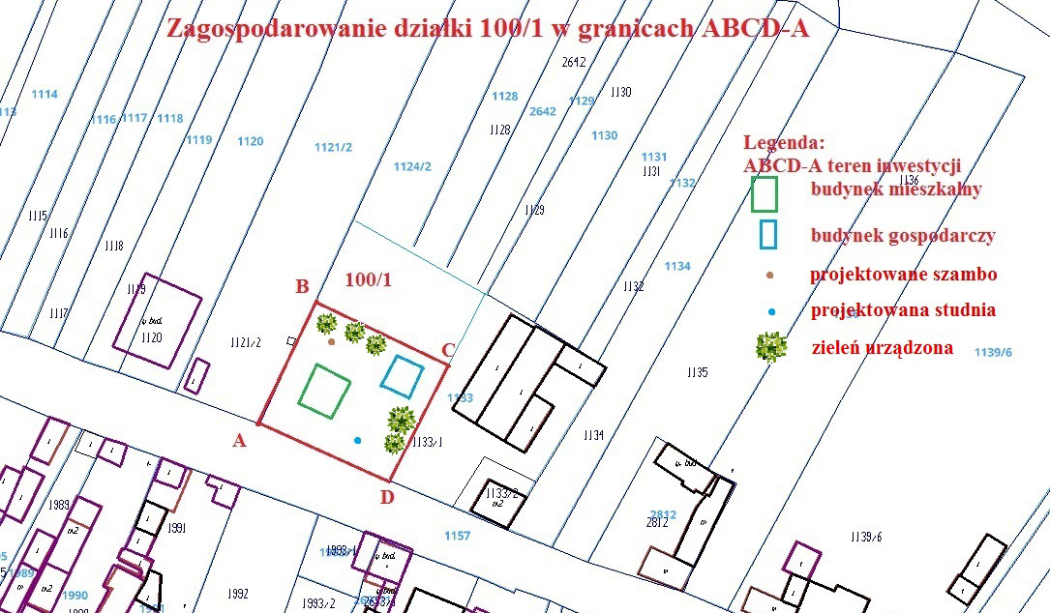
LAWINA WNIOSKÓW O WYDANIE WZ
W Gminie Wiązowna trwa intensywna praca planistyczna. Lawinowo rośnie liczba wniosków o wydanie warunków zabudowy (WZ). W 2023 r. liczba ta wynosiła blisko 700, w 2024 r. wzrosła do blisko 1100, w 2025 r. osiągnęła poziom blisko 2400. To sprawiło, że równolegle prowadzimy bardzo dużą liczbę postępowań administracyjnych przy niezmienionym składzie osobowym, a to wydłuża czas oczekiwania na wydanie WZ.
Dlaczego tak się dzieje? Mieszkańcy i inwestorzy w obawie
o nadchodzące zmiany – obowiązek wprowadzenia planu
ogólnego gminy – próbują zdążyć przed ich wejściem w życie.
Chcą zabezpieczyć swoje tereny pod zabudowę mieszkaniową. Niejednokrotnie kierując się doniesieniami medialnymi, składają wnioski również na tereny objęte już planami miejscowymi.

Slide 11
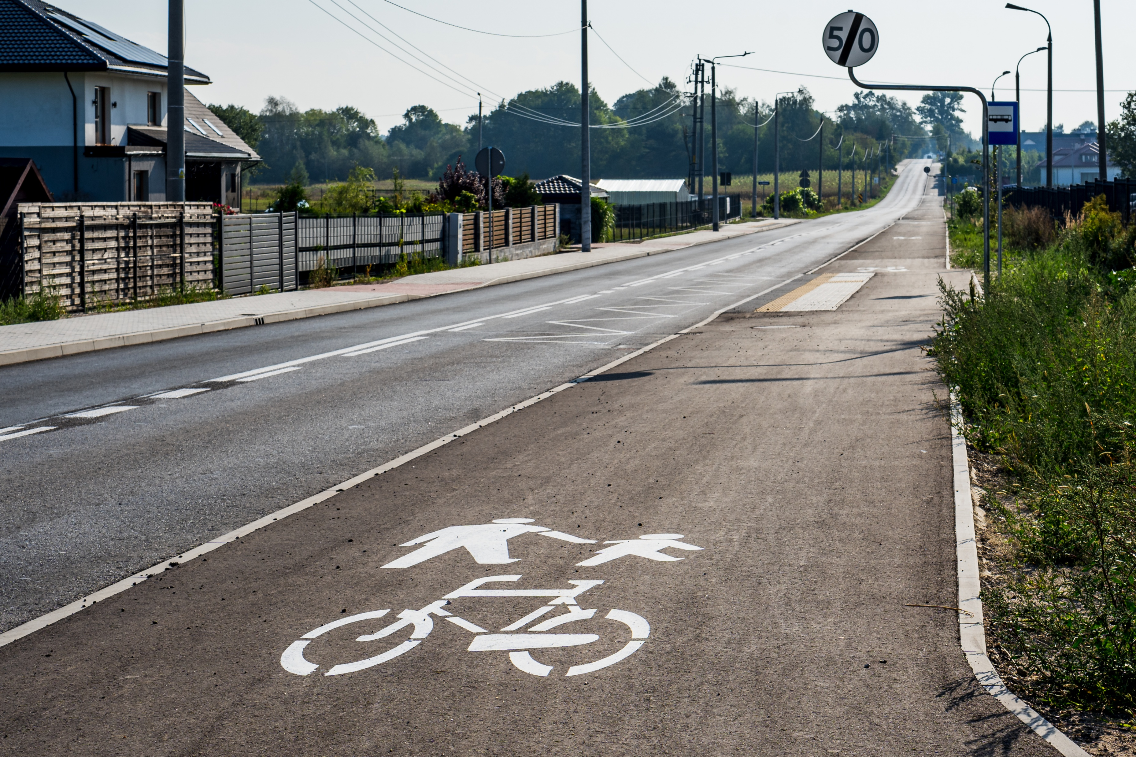
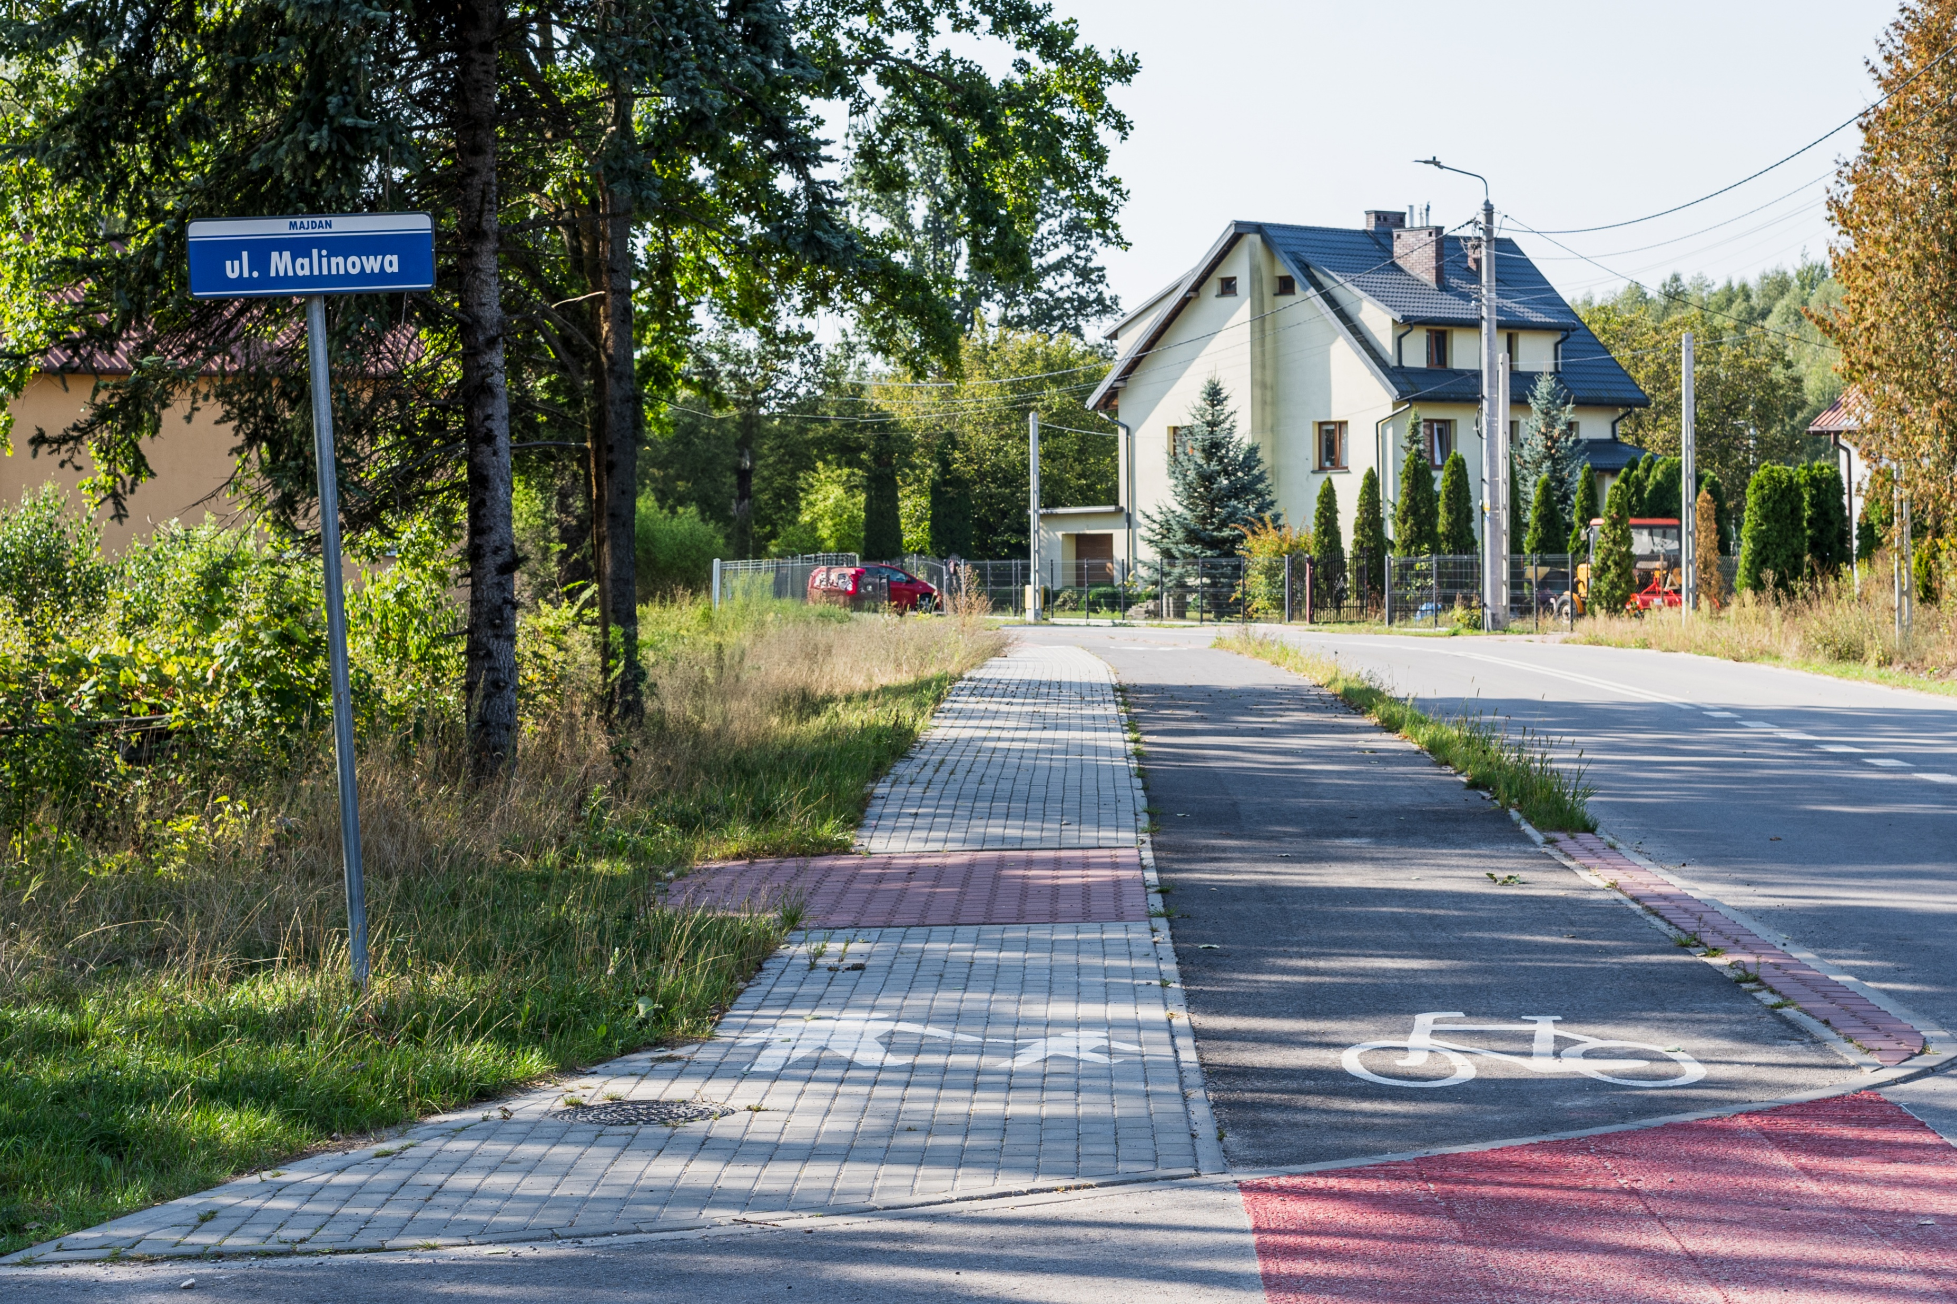
KOLEJNE TRASY DLA ROWERÓW
Od 2018 r. sukcesywnie rozwijamy sieć dróg dla rowerów. Na terenie gminy mamy ich już ponad 30 km.
W 2025 r. zakończyliśmy budowę i oddaliśmy do użytku kolejne odcinki - wzdłuż drogi powiatowej
z Glinianki do Rzakty i wzdłuż ul. Mickiewicza
w Góraszce.
W sumie powstało blisko 3,3 km trasy dla pieszych
i rowerów.
W ramach pomocy rzeczowej wykonaliśmy projekt
i przekazaliśmy powiatowi otwockiemu dokumentację budowy trasy przy ul. Mostów w Woli Karczewskiej oraz ul. Łąkowej w Gliniance (o długości 3,3 km).

Slide 12
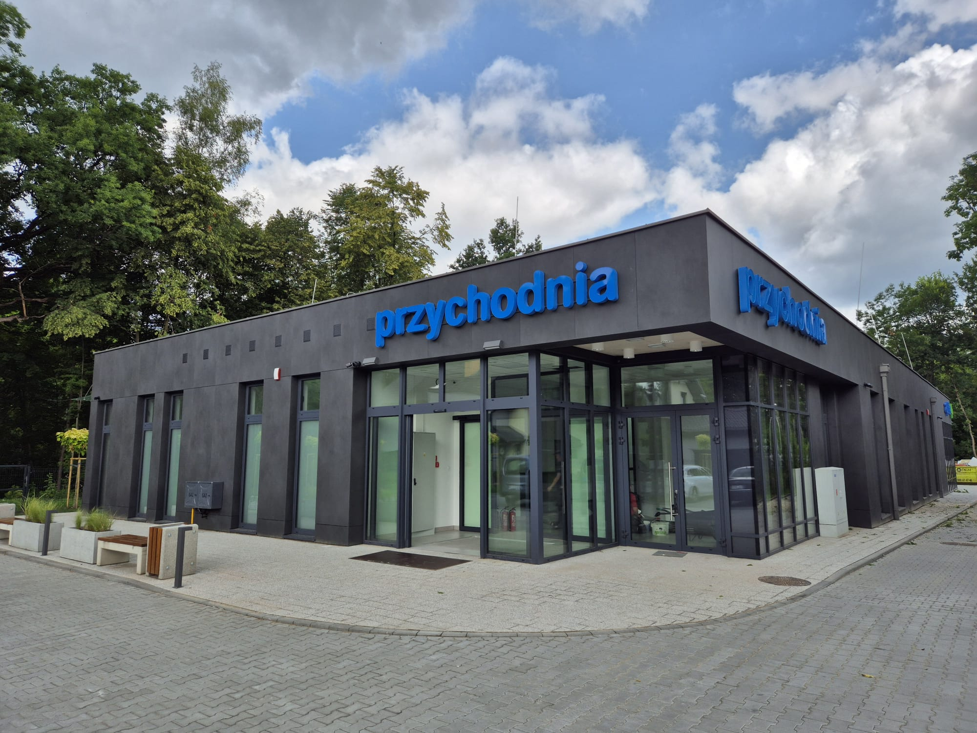
NOWA PRZYCHODNIA ZDROWIA
W 2023 r. powstał projekt oraz otrzymaliśmy pozwolenie na budowę nowej przychodni
w Wiązownie za gminnym targowiskiem.
W 2025 r. zakończyliśmy budowę. W ramach inwestycji powstał nowoczesny obiekt, w którym znajduje się część przeznaczona na przychodnię zdrowia dla dorosłych i dzieci oraz druga dla apteki. Mamy już najemców obu.
Wartość inwestycji to blisko 7,9 mln zł, w tym
6 mln zł dofinansowania z VIII edycji Rządowego Funduszu Polski Ład: Program Inwestycji Strategicznych.

Slide 13
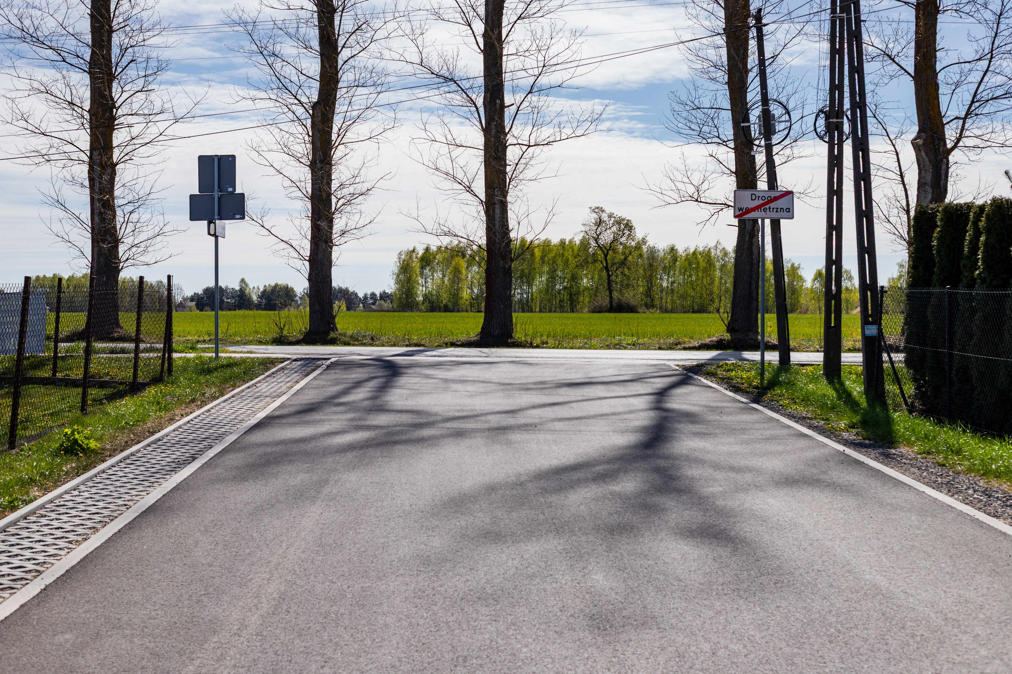
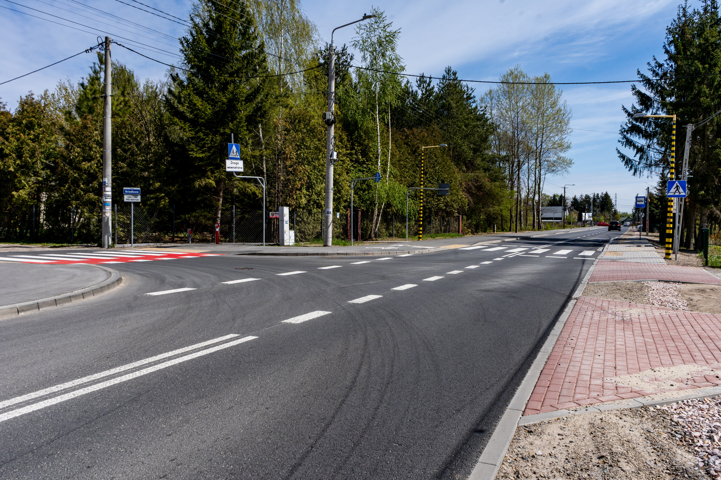
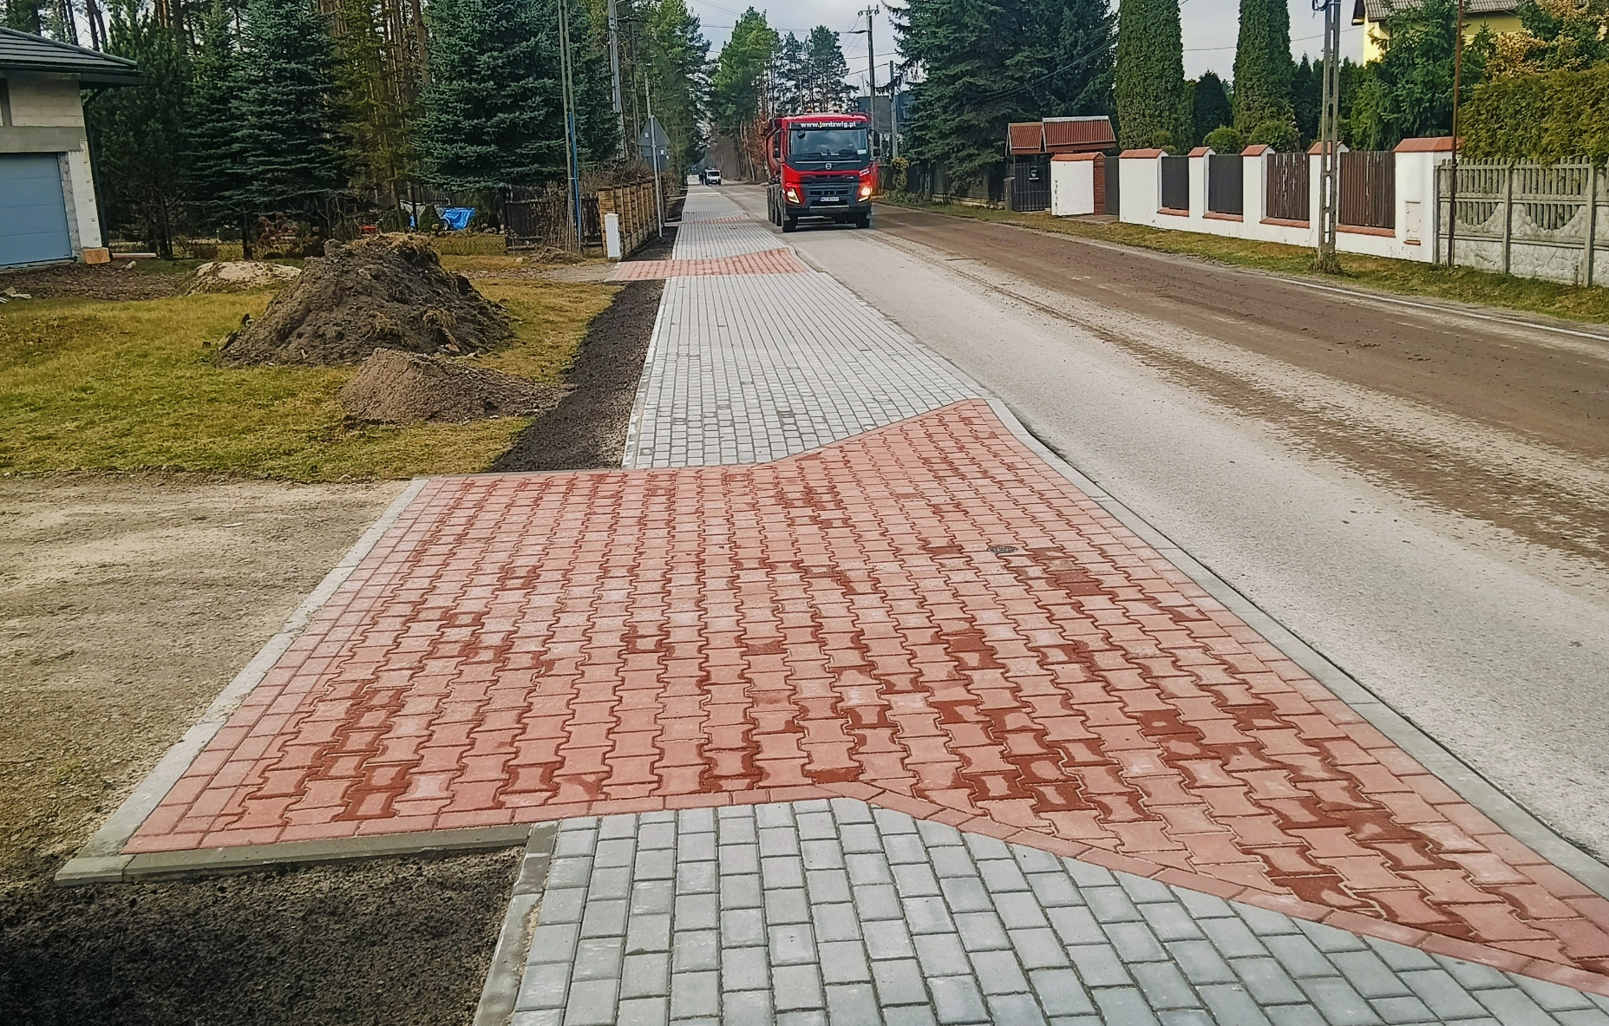
NOWE, BEZPIECZNE DROGI
W Gliniance zakończyliśmy przebudowę trzech dróg wewnętrznych: ul. Świderskiej, ul. Zamkowej oraz ul. Podzamcze. Wartość prac to 912 671,65 zł.
Zakończyliśmy rozbudowę ul. Adama Mickiewicza w Góraszce. Inwestycja objęła odcinek o długości 1,6 km. Wartość umowy na roboty budowlane wyniosła 9 898 033,05 zł, zaś dofinansowanie
z Rządowego Funduszu Rozwoju Dróg to 4 426 950,97 zł (ostatnia płatność - styczeń 2026 r.).
Zakończyliśmy budowę 551 m odcinka chodnika na ul. Kąckiej
w Wiązownie. Ostateczna kwota wyniosła 424 tys. zł.

Slide 14
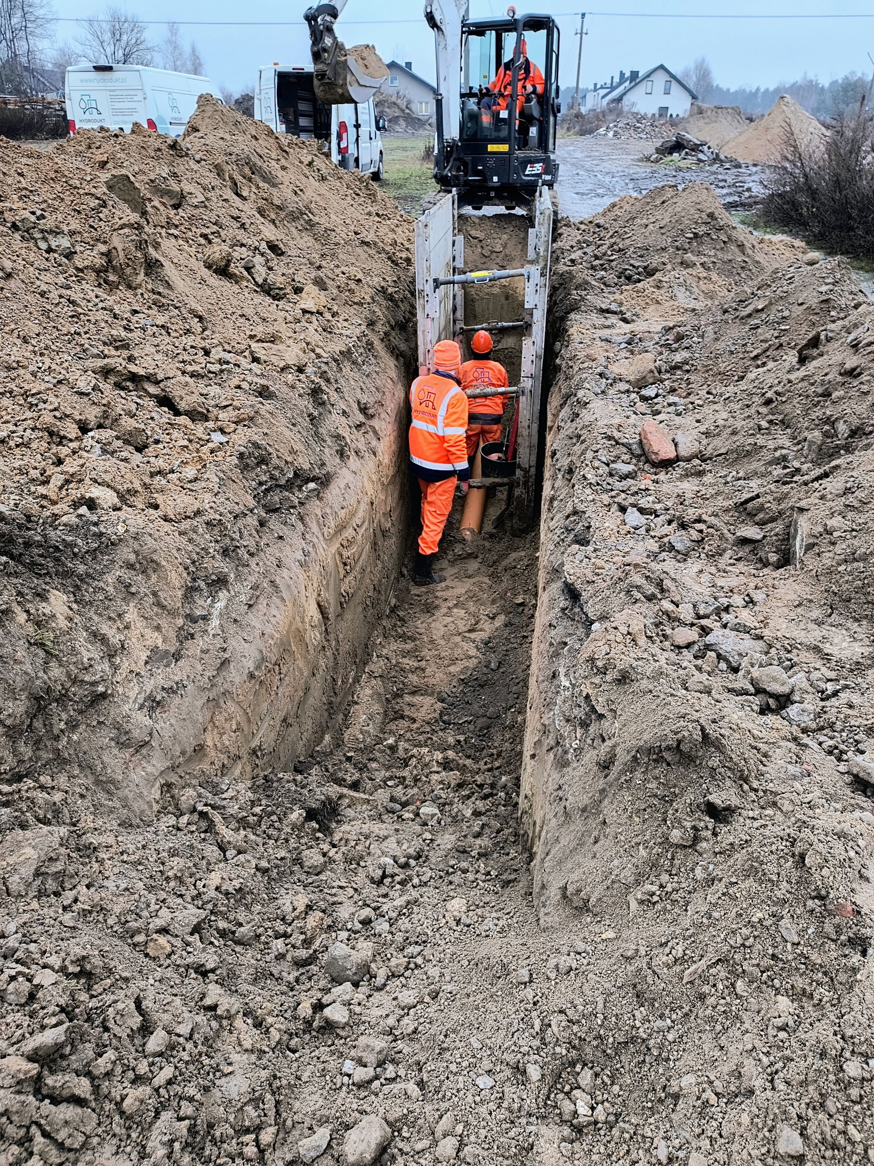
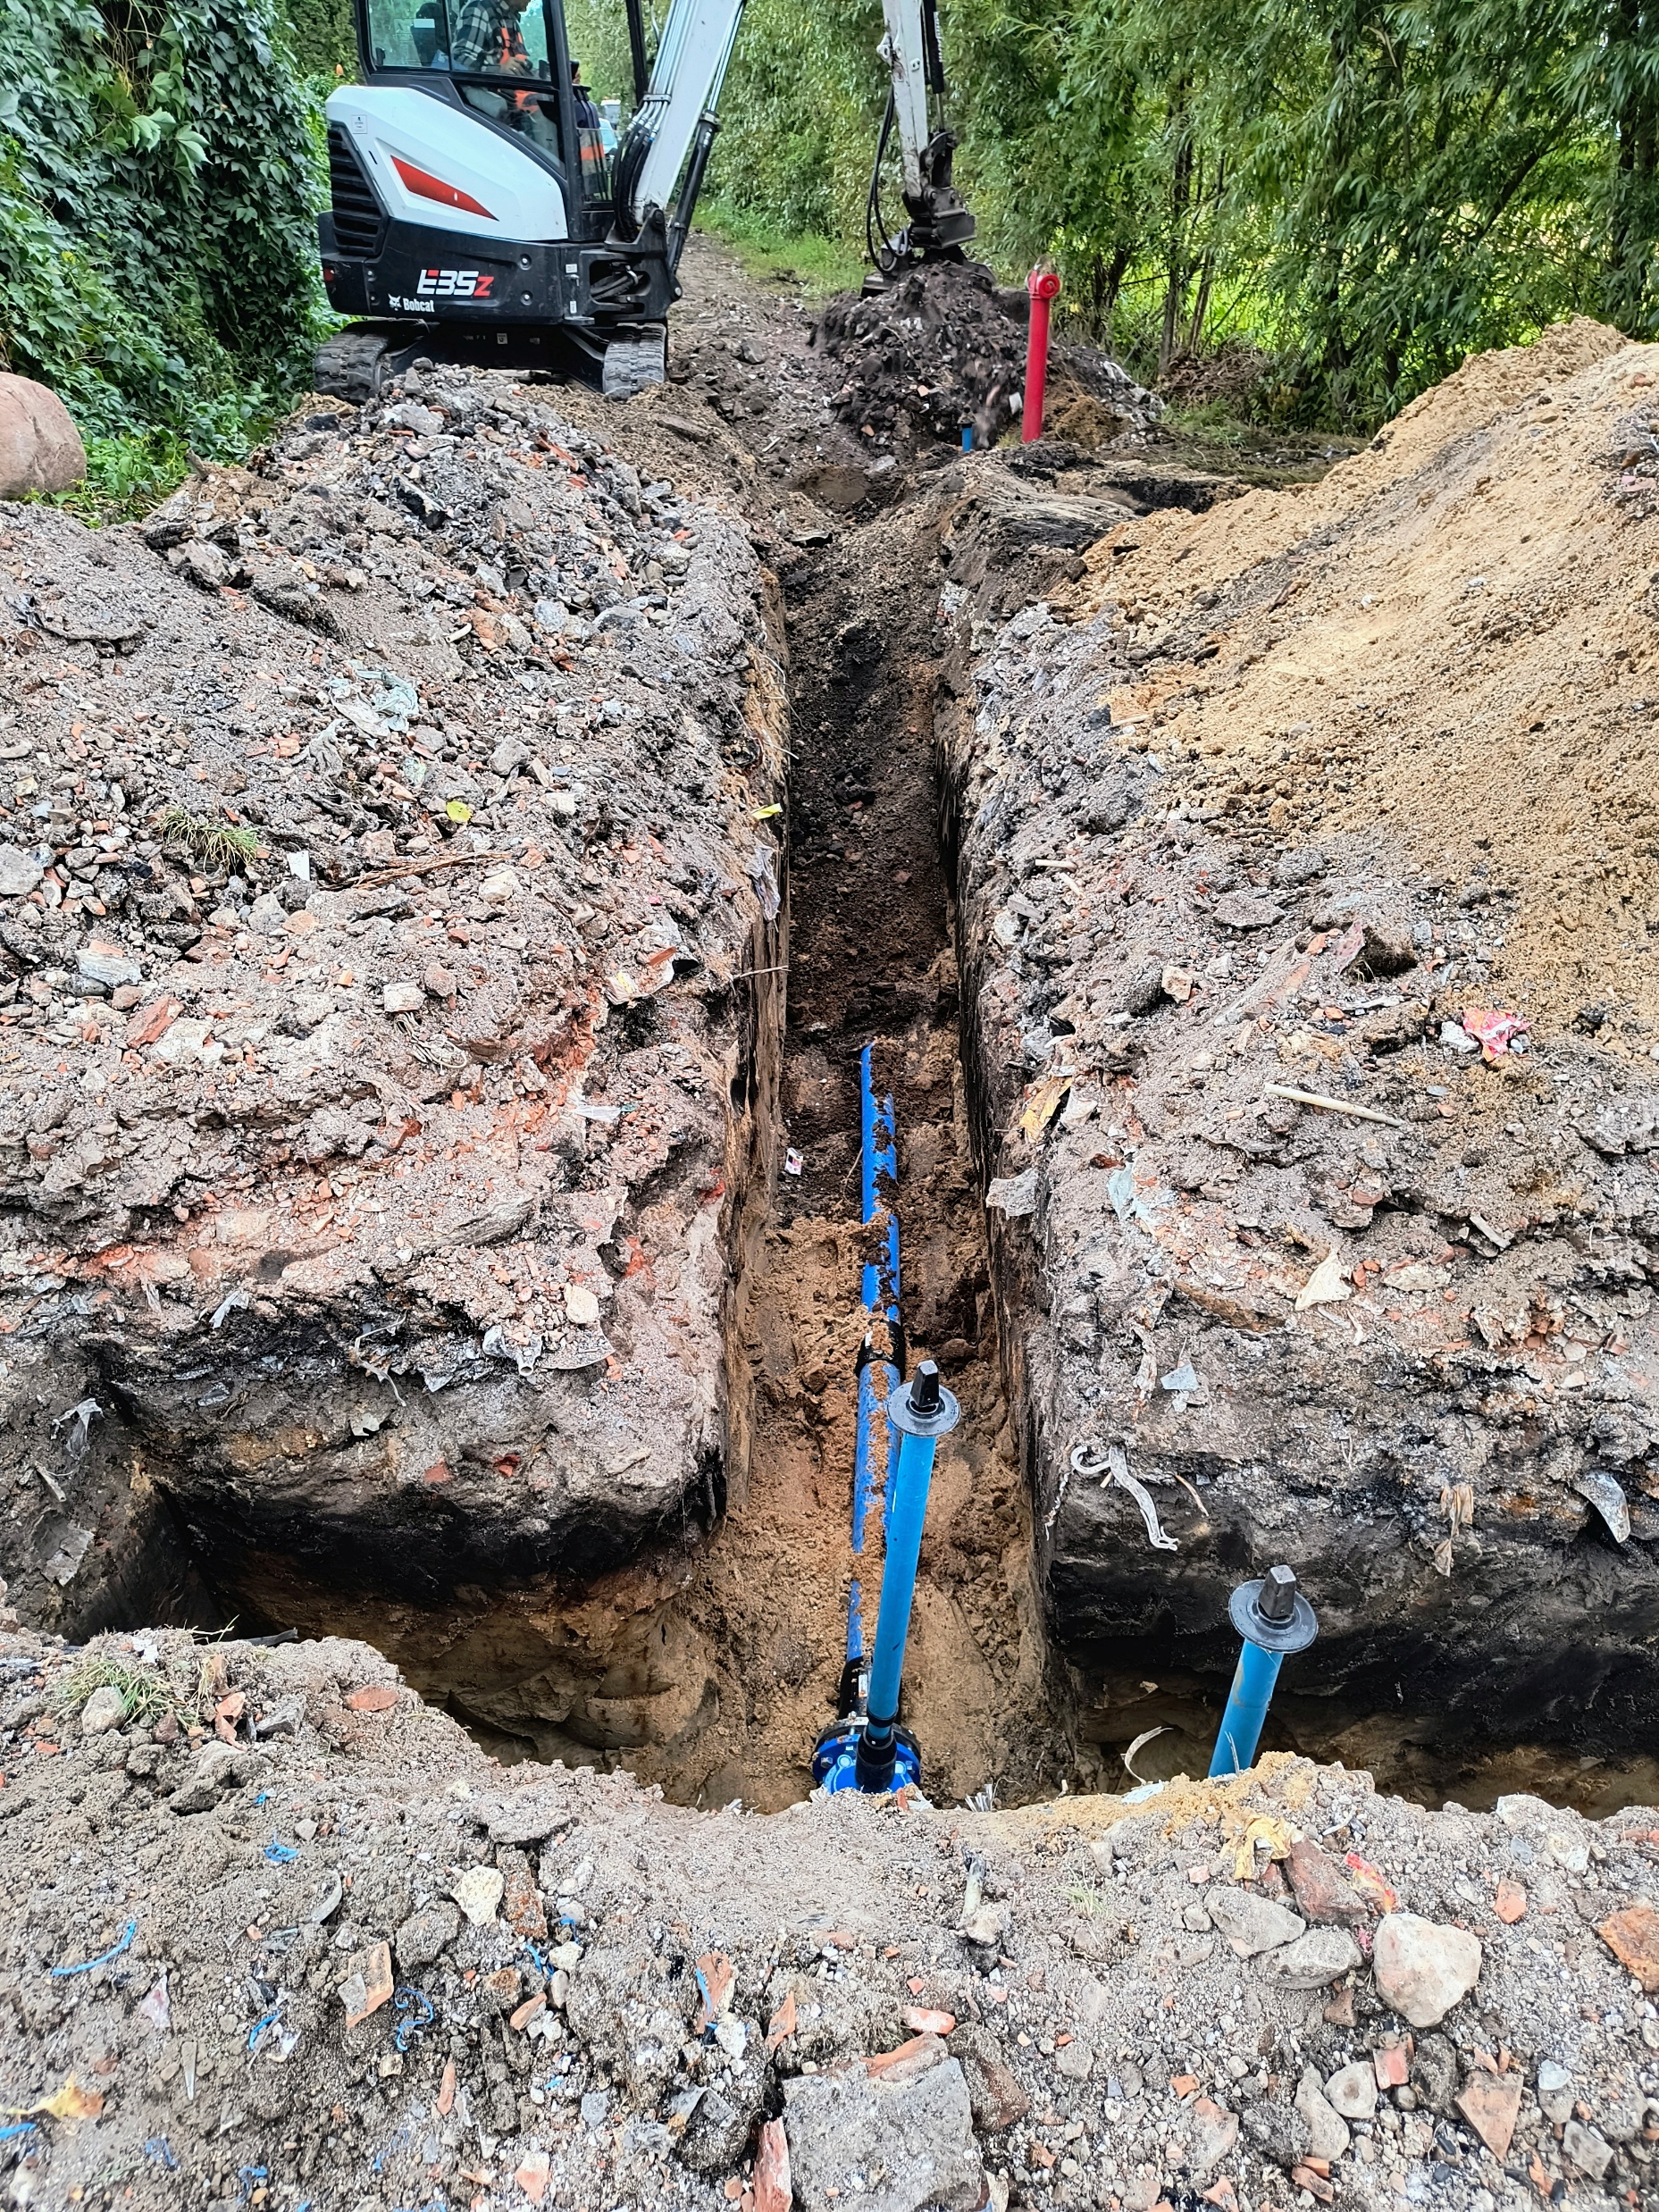
LIKWIDUJEMY BIAŁE PLAMY NA MAPIE GMINY
Sieć wodociągowa do 2025 r. miała 229,88 km. Poziom zwodociągowania wyniósł 99,3%. Wciąż powstające drogi budowy oraz powstające się nowe domy sprawiają, że procent zwodociągowania się zmniejsza. Nowe odcinki powstały
w Duchnowie, Dziechcińcu, Majdanie, Pęclinie, Woli Karczewskiej, Wiązownie Gminnej i Kościelnej i Zagórzu. Na budowę sieci wodociągowej wydaliśmy w 2025 r. blisko 2 mln zł (Wydział Inwestycji i Hydrodukt).
Długość sieci kanalizacyjnej w naszej gminie na koniec 2025 r. wyniosła 77,45 km. Nowe odcinki powstały w Duchnowie
i Majdanie (wraz z pompownią ścieków). Koszt inwestycji
to blisko 714 000 zł. Łącznie do sieci kanalizacyjnej podłączyło się 164 nieruchomości. Do sieci może się podłączyć jeszcze 282 nieruchomości.

Slide 15
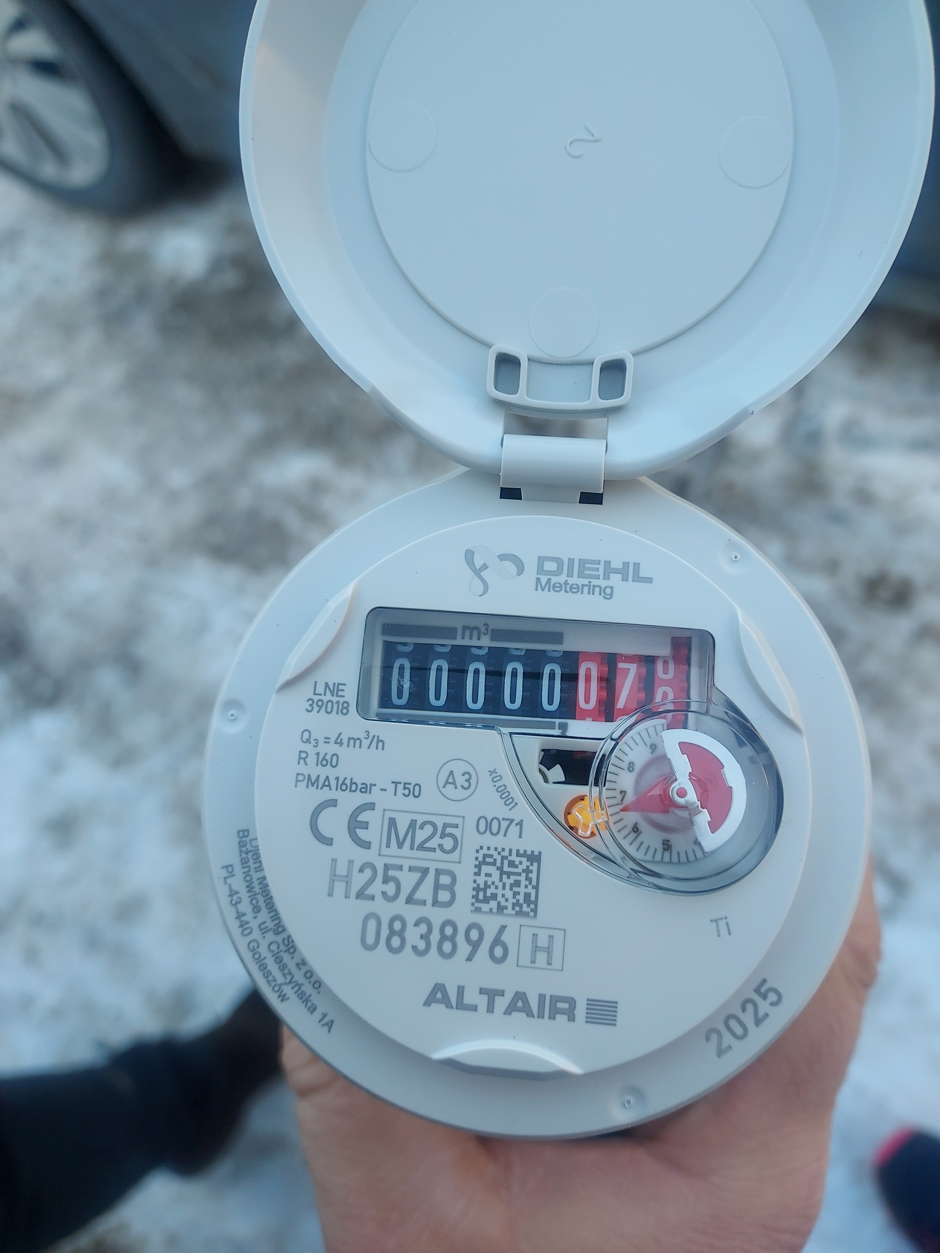
WZROST STAWEK ZA WODĘ I SCIEKI
W 2025 r. zmieniły się stawki za wodę i ścieki. Od maja wynosiły: 5,83 zł netto (wcześniej 3,40 zł netto) za 1 m³ wody (abonament: 9,76 zł za dwa miesiące, wcześniej 9,93 zł netto) oraz 19,59 zł netto (wcześniej 8,11 zł netto) za 1 m³ ścieków (abonament: 31,74 zł za dwa miesiące wcześniej 9,65 zł netto).
Różnica w kosztach pomiędzy odprowadzaniem ścieków przez kanalizację zbiorczą, a wywozem szamba wynosi ok. 35–40% na korzyść kanalizacji.
W latach 2018 – 2024 ze względów politycznych organ regulacyjny blokował realne podwyżki. Uwolnił stawki dopiero w 2025 r. Zmiana taryf wynikała z konieczności dostosowania opłat do faktycznych kosztów świadczenia usług. Przez sześć lat stawki były na stałym poziomie, mimo że w tym czasie koszty energii wzrosły o 250%, koszty pracy o 105%, odbiór osadów o 211%, ceny paliw o 45%. W tym samym okresie ceny usług wzrosły o niespełna 10%.

Slide 16
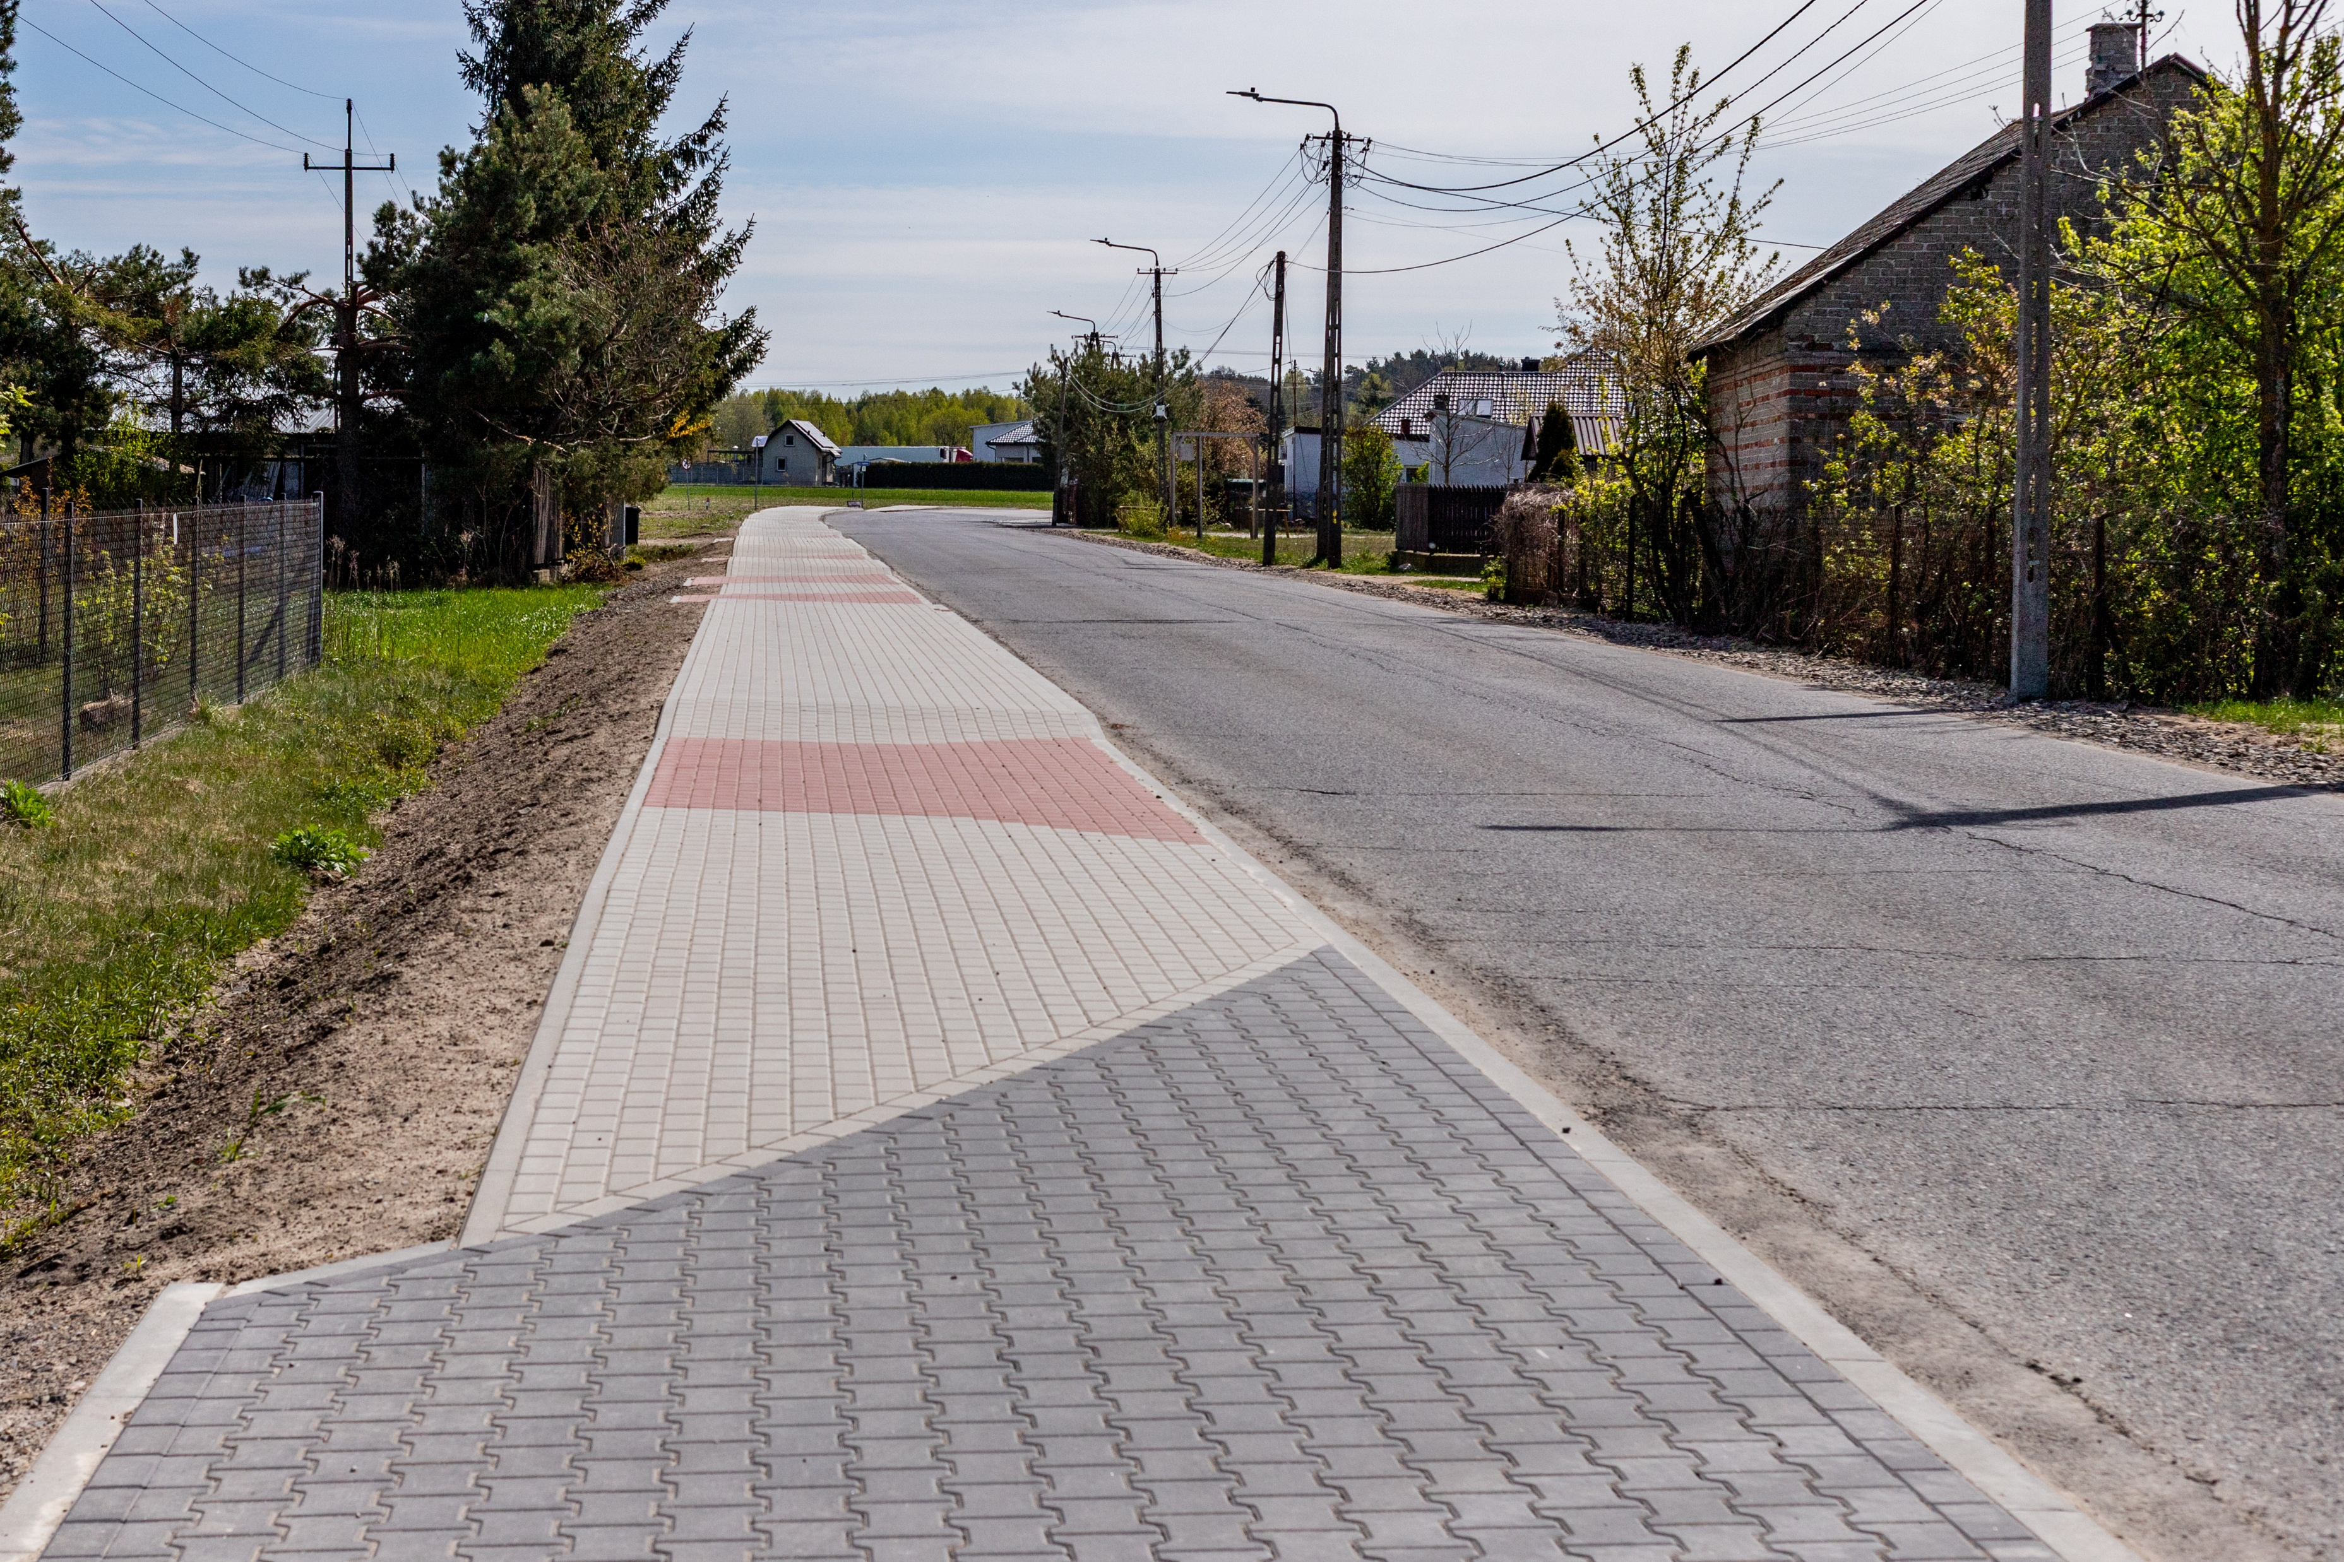
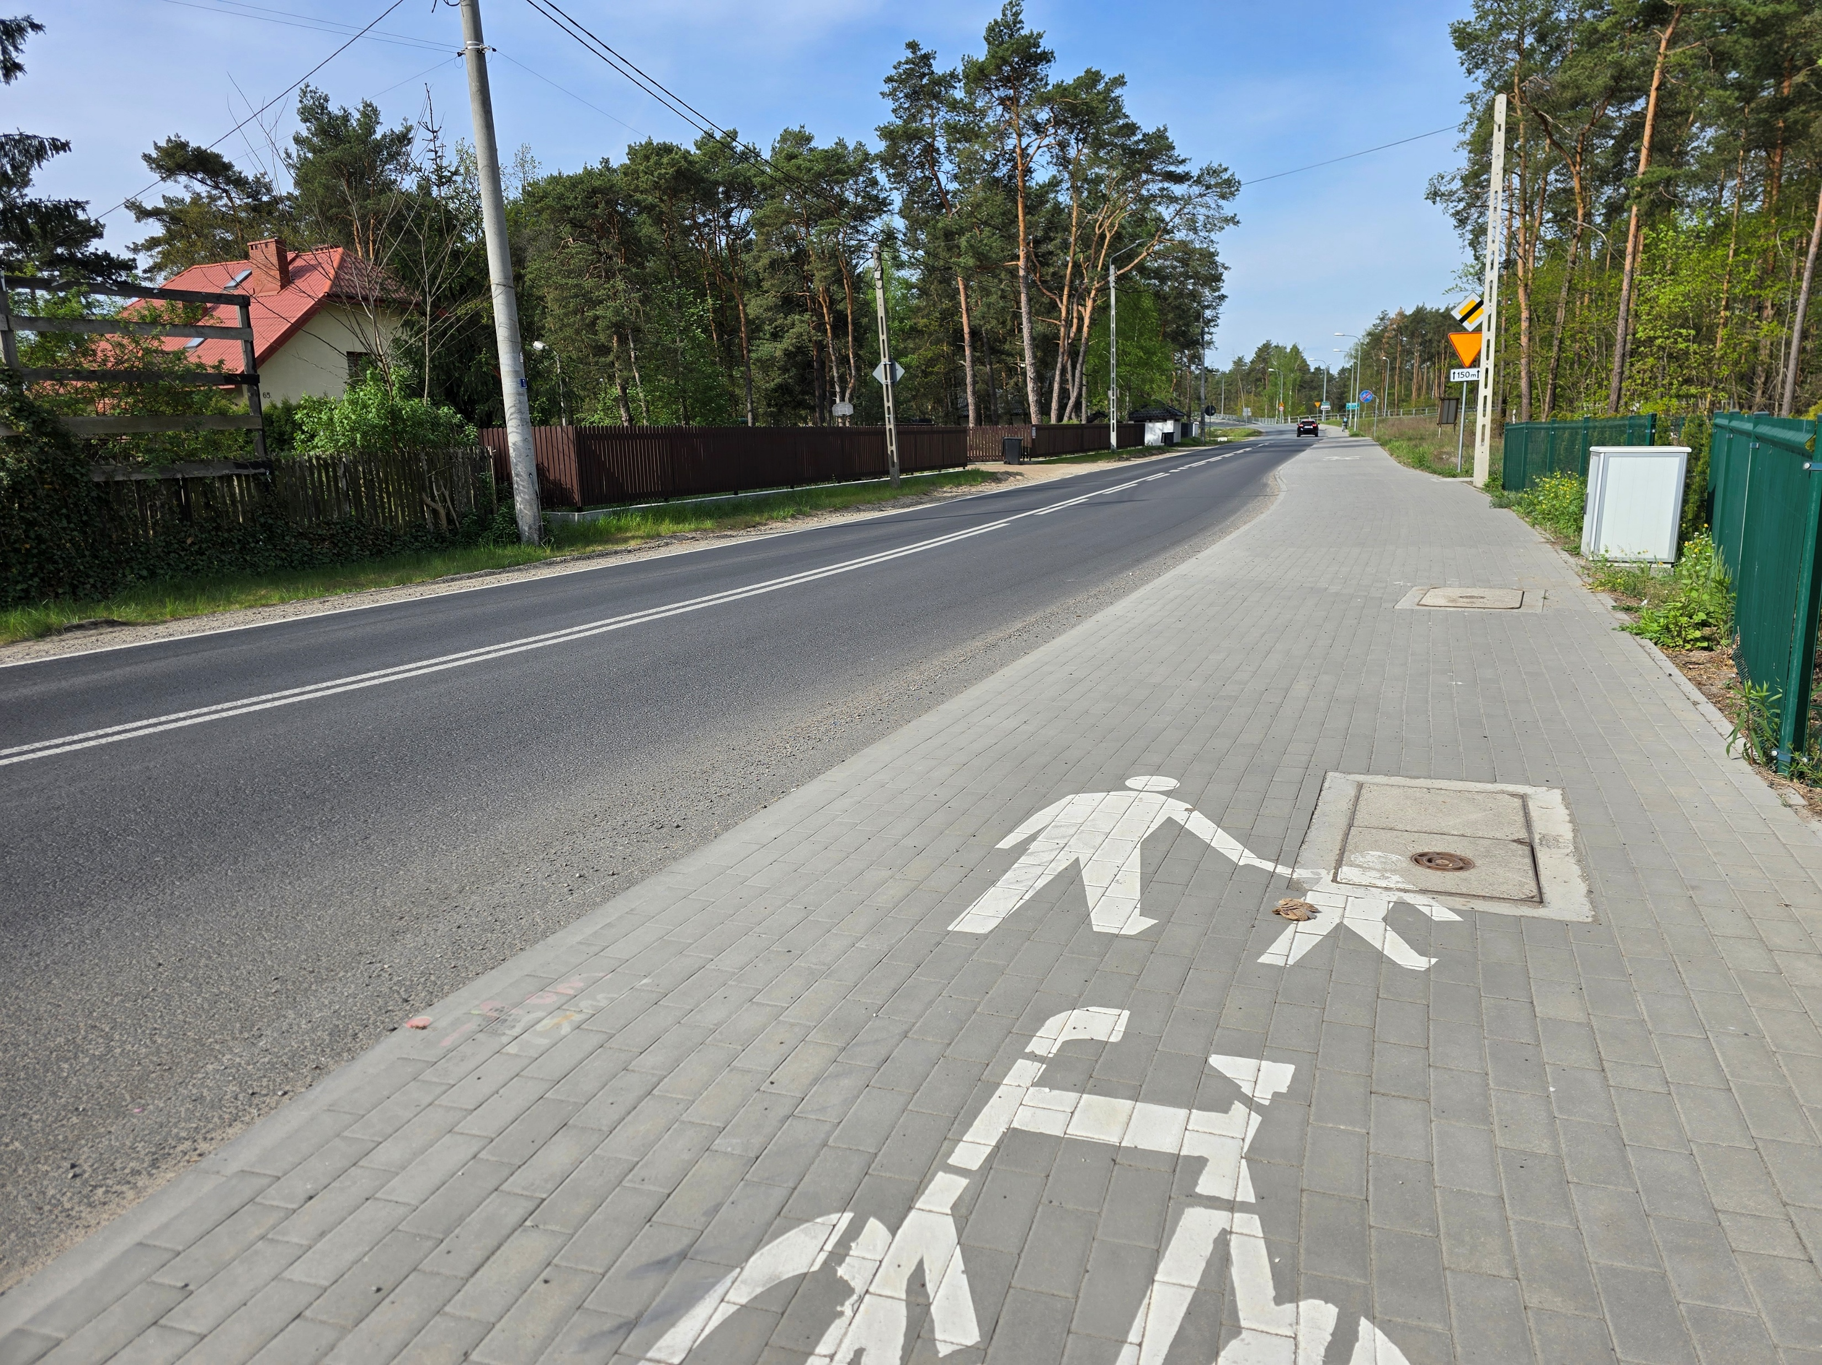
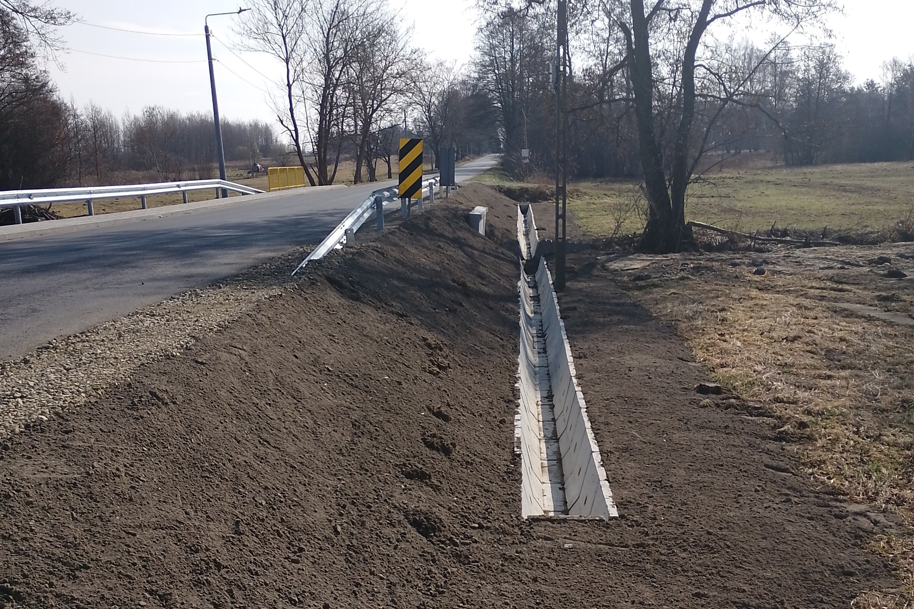
WSPÓŁPRACA SIĘ OPŁACA
Gmina przekazała powiatowi kompletną dokumentację budowlaną wraz z wymaganymi pozwoleniami za 150 000 zł potrzebną do budowy chodnika oraz ścieżki rowerowej w ul. Mostów w Woli Karczewskiej oraz ul. Łąkowej w Lipowie.
Powiat otwocki na naszym terenie w 2025 r.:
zmodernizował fragment ul. Rajskiej w Żanęcinie o długości blisko
730 m.b. Koszt 779 811,68 zł;
zmodernizował przepust w drodze nr 2709W w Bolesławowie. Wartość inwestycji to 300 089 zł;
Wybudował 315 m.b. chodnika wraz z przejściem dla pieszych, zjazdami oraz odwodnieniami - na odcinku od ul. Majowej do ul. Łąkowej. Koszt to 389 425,90 zł.

Slide 17
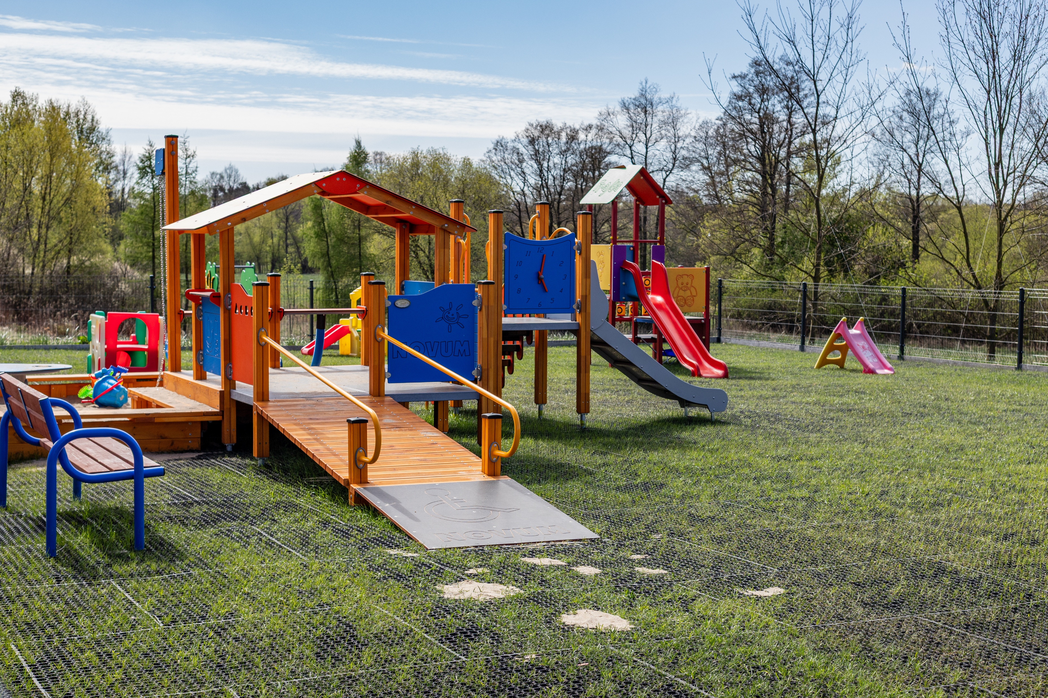
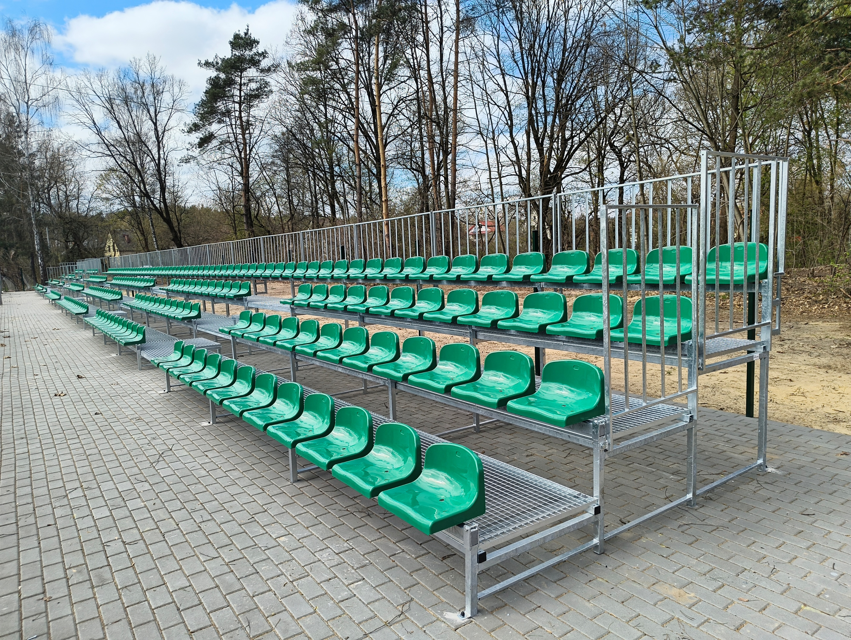
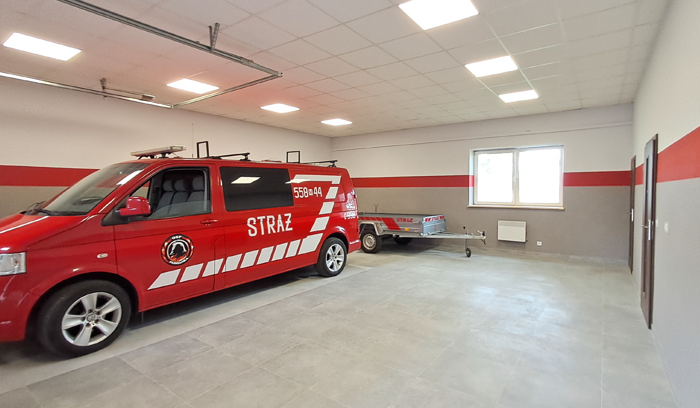
DOTACJE WSPARCIEM BUDŻETU
11 554 152,61 zł – to łączna kwota, którą pozyskaliśmy w 2025 r. Poniżej kilka przykładów uzyskanych dotacji:
Przebudowa placu zabaw przy Gminnym Żłobku „Wiązusie”: 299 813,04 zł;
Modernizacja kompleksu sportowego „Moje Boisko - ORLIK 2012”: 497 000 zł (całkowity koszt - 997 000 zł);
Nowa trybuna przy gminnym boisku KS Advit w Wiązownie: 197 254 zł (całkowity koszt - 263 006,46 zł);
Wsparcie na wymianę pieców – kopciuchów: 120 000 zł (całkowity koszt - 150 000 zł);
Ochrona ludności i obrona cywilna (OLiOC): 888 157 zł;
„Kompetencje przyszłości - wsparcie uczniów Gminy Wiązowna”: 1 355 942,47 zł;
Remont remizy OSP Glinianka: 33 200 zł.

Slide 18
MIESZKAŃCY DZIELĄ FUNDUSZ SOŁECKI
Plan 2025 r. – 1 351 826,15 zł. Wykonanie 2025 r. – 1 334 226,12 zł (98,70%).
Wydatki bieżące – 971 616,57 zł (98,49%). Wydatki majątkowe – 362 609,55 zł (99,27%).
Zakres przedsięwzięć | Kwota (zł) | %
Aktywizacja mieszkańców | 362 909,04 | 27%
Modernizacja i doposażenie infrastruktury (świetlice, place zabaw, boiska) | 327 598,88 | 25%
Bieżące utrzymanie dróg | 251 220,73 | 19%
Bieżące utrzymanie infrastruktury (świetlice, place zabaw) | 97 978,46 | 7%
Pikniki i imprezy sołeckie | 97 957,14 | 7%
Bezpieczeństwo publiczne - wsparcie OSP | 89 002,43 | 7%
Projektowanie i budowa dróg | 69 648,90 | 5%
Monitoring | 12 410,05 | 1%
Badanie hałasu | 11 500,50 | 1%
Doposażenie jednostek oświatowych | 13 999,99 | 1%
 | 1 334 226,12 | 100%

Slide 19
Wydatki na transport publiczny w latach 2023-2025 (zł)
Rodzaj zadania | 2023 r. | 2024 r. | 2025 r.
Linie 720, 722, 730 | 2 755 596 | 2 449 404 | 2 804 924
Linie L20, L22, L48, L50* | 3 326 857 | 3 147 557 | 1 789 840,10
Linie D1, K2, W11 | 66 546,26 | 211 651,15 | 0,00
Linia W12 | 0,00 | 0,00 | 341 557,52
Linie ZPG - D1, K2, W50 | 0,00 | 0,00 | 267 480,55
Linie A1, A2** | 0,00 | 0,00 | 668 009,03
Transport na wybory; komunikacja zastępcza | 4 145,11 | 214 254 | 49 237,65
Wspólny bilet (SKM i KM) | 802 750 | 802 750 | 100 000
Program „Warszawa+” | 241 780 | 251 280 | 260 000
Infrastruktura | 213 879 | 99 723 | 192 800
WYDATKI
NA KOMUNIKACJĘ
Na komunikację publiczną
i infrastrukturę przeznaczyliśmy
6 473 848,85 zł.
Na dowozy uczniów do szkół oraz na sfinansowanie dojazdów uczniów z niepełnosprawnościami wydaliśmy - 1 289 591,94 zł.
Rozwiązaliśmy umowę z ZTM i na mocy porozumienia z Otwockiem, powstały linie A1 i A2. Są one bezpłatne dla wszystkich pasażerów.
*do końca czerwca 2025 r.
** od 1 lipca 2025 r.

Slide 20
ŚRODKI DLA OSP
Ponad 400 tys. zł - tyle w 2025 r. wydaliśmy na Ochotnicze Straże Pożarne. W ramach funduszu sołeckiego przekazali prawie 90 tys. zł.
Ekwiwalent za działania w akcjach ratowniczo-gaśniczych oraz udział w szkoleniach i ćwiczeniach
Jednostka OSP | 2023 r. | 2024 r. | 2025 r.
OSP Glinianka | 19 916 zł | 23 561 zł | 38 163 zł
OSP Malcanów | 16 763 zł | 28 432 zł | 31 143 zł
OSP Wiązowna | 75 129 zł | 75 664 zł | 75 207 zł
Razem | 111 808 zł | 127 657 zł | 144 513 zł
Na ekwiwalent za udział w akcjach ratowniczo–gaśniczych oraz szkoleniach gmina wydała niecałe 150 tys. zł.
Środki przekazane na OSP w ramach funduszy sołeckich w latach 2023-2025 r.
Jednostka OSP | 2023 r. | 2024 r. | 2025 r.
OSP Glinianka | 26 764 zł | 39 301 zł | 25 640,18 zł
OSP Malcanów | 39 364 zł | 35 301 zł | 21 681,20 zł
OSP Wiązowna | 25 264 zł | 29 301 zł | 41 681,20 zł
Razem | 91 392 zł | 103 903 zł | 89 002,58 zł
Opłaciliśmy także konserwację sprzętu i pranie odzieży. Na to wydaliśmy ponad 40 tys. zł.

Slide 21
NIE TYLKO POMOC SPOŁECZNA – 5 LAT CUS
W 2025 r. Centrum Usług Społecznych Gminy Wiązowna m.in.:
wydało 316 decyzji, a świadczenia rodzinne i koszty obsługi wyniosły 5 143 186,11 zł;
programem „Posiłek w domu i szkole” objęło 147 osoby, w tym 23 dzieci;
zorganizowało 15 turnusów rehabilitacyjnych – skorzystało z nich 224 osób (131 seniorów);
zapewniło w czterech świetlic środowiskowych opiekę średnio 60 dzieciom. Koszt: 174 393,42 zł;
zorganizowało dwa cykle zajęć w Młodzieżowym Centrum Kompetencji. Koszt zadania to 95 900 zł;
pozyskało 262 wolontariuszy - wzięli udział w ponad 50 wydarzeniach w ramach Centrum Wolontariatu;
wykonało 1628 przejazdów w ramach usługi „Mobilny mieszkaniec”;
objęło 27 osoby programem „Asystent osoby niepełnosprawnej”. Koszt: 543 726,30 zł;
wsparciem w ramach opieki wytchnieniowej objęło 13 opiekunów (po 240 godz.);
zrealizowało 132 godz. porad psychologicznych dla dorosłych i 170 godz. dla dzieci. Z usługi skorzystało 47 dzieci i 44 dorosłych, w tym pięciu seniorów;
asystent rodziny czuwał nad siedmioma rodzinami z naszej gminy;
opłaciło pobyt 11 osób w Domach Opieki Społecznej. Koszt: 687 388 zł.

Slide 22
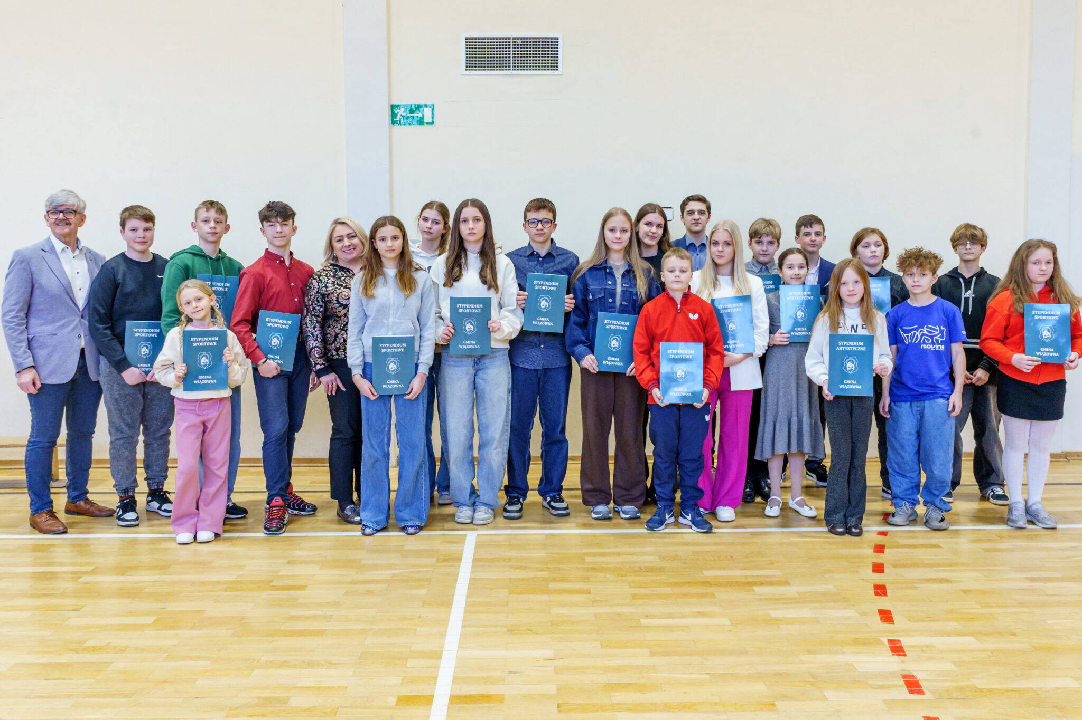
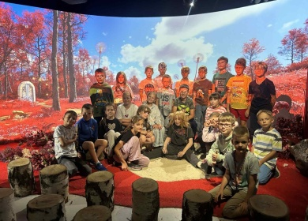
NAJDROŻSZA EDUKACJA
Rok szkolny 2025/2026 rozpoczęło 1756 uczniów, 227 „zerówkowiczów”, 464 przedszkolaków. Łączna liczba dzieci
w naszych placówkach wynosiła 2447 i była o 44 wyższa
niż w 2024 r.
Ponad 48% naszego budżetu bieżącego (40% całego) – 66 628 128 zł – to wydatki na cele oświatowe. Subwencja – 20 957 285 zł – zaspokaja niespełna 31% potrzeb. Wydatki bieżące w placówkach oświatowych wyniosły 55 135 180 zł i były o 5 587 471 zł wyższe niż w 2024 r. Ponad 76% kosztów to koszt wynagrodzeń i pochodne kadry pedagogicznej i obsługi.

Slide 23
OCHRONA ŚRODOWISKA
Śmiecimy na potęgę! Średnio w naszym kraju na jednego Polaka przypada 377 kg, zaś na jednego mieszkańca naszej gminy w 2025 r. było to 480 kg (w 2024 r. – 430 kg)!
Do systemu śmieciowego na koniec 2025 r. wpisanych było 16 460 osób (w 2024 r. - 16 010, w 2023 r. - 15 298). Na początku maja 2026 r. to już 17031.
W 2025 r. odebraliśmy 8 408 ton opadów (2024 r. - 8 343 tony, 2023 r. - 8 104 tony), w tym 7 941 tony od mieszkańców, z czego 2 797 ton zmieszanych (w 2024 r. - 3 077 ton, w 2023 r. - 3 760 ton).
Osiągnęliśmy wymagany przepisami 45% poziom odzysku.
PSZOK kosztował nas 967 806,42 zł.

Slide 24
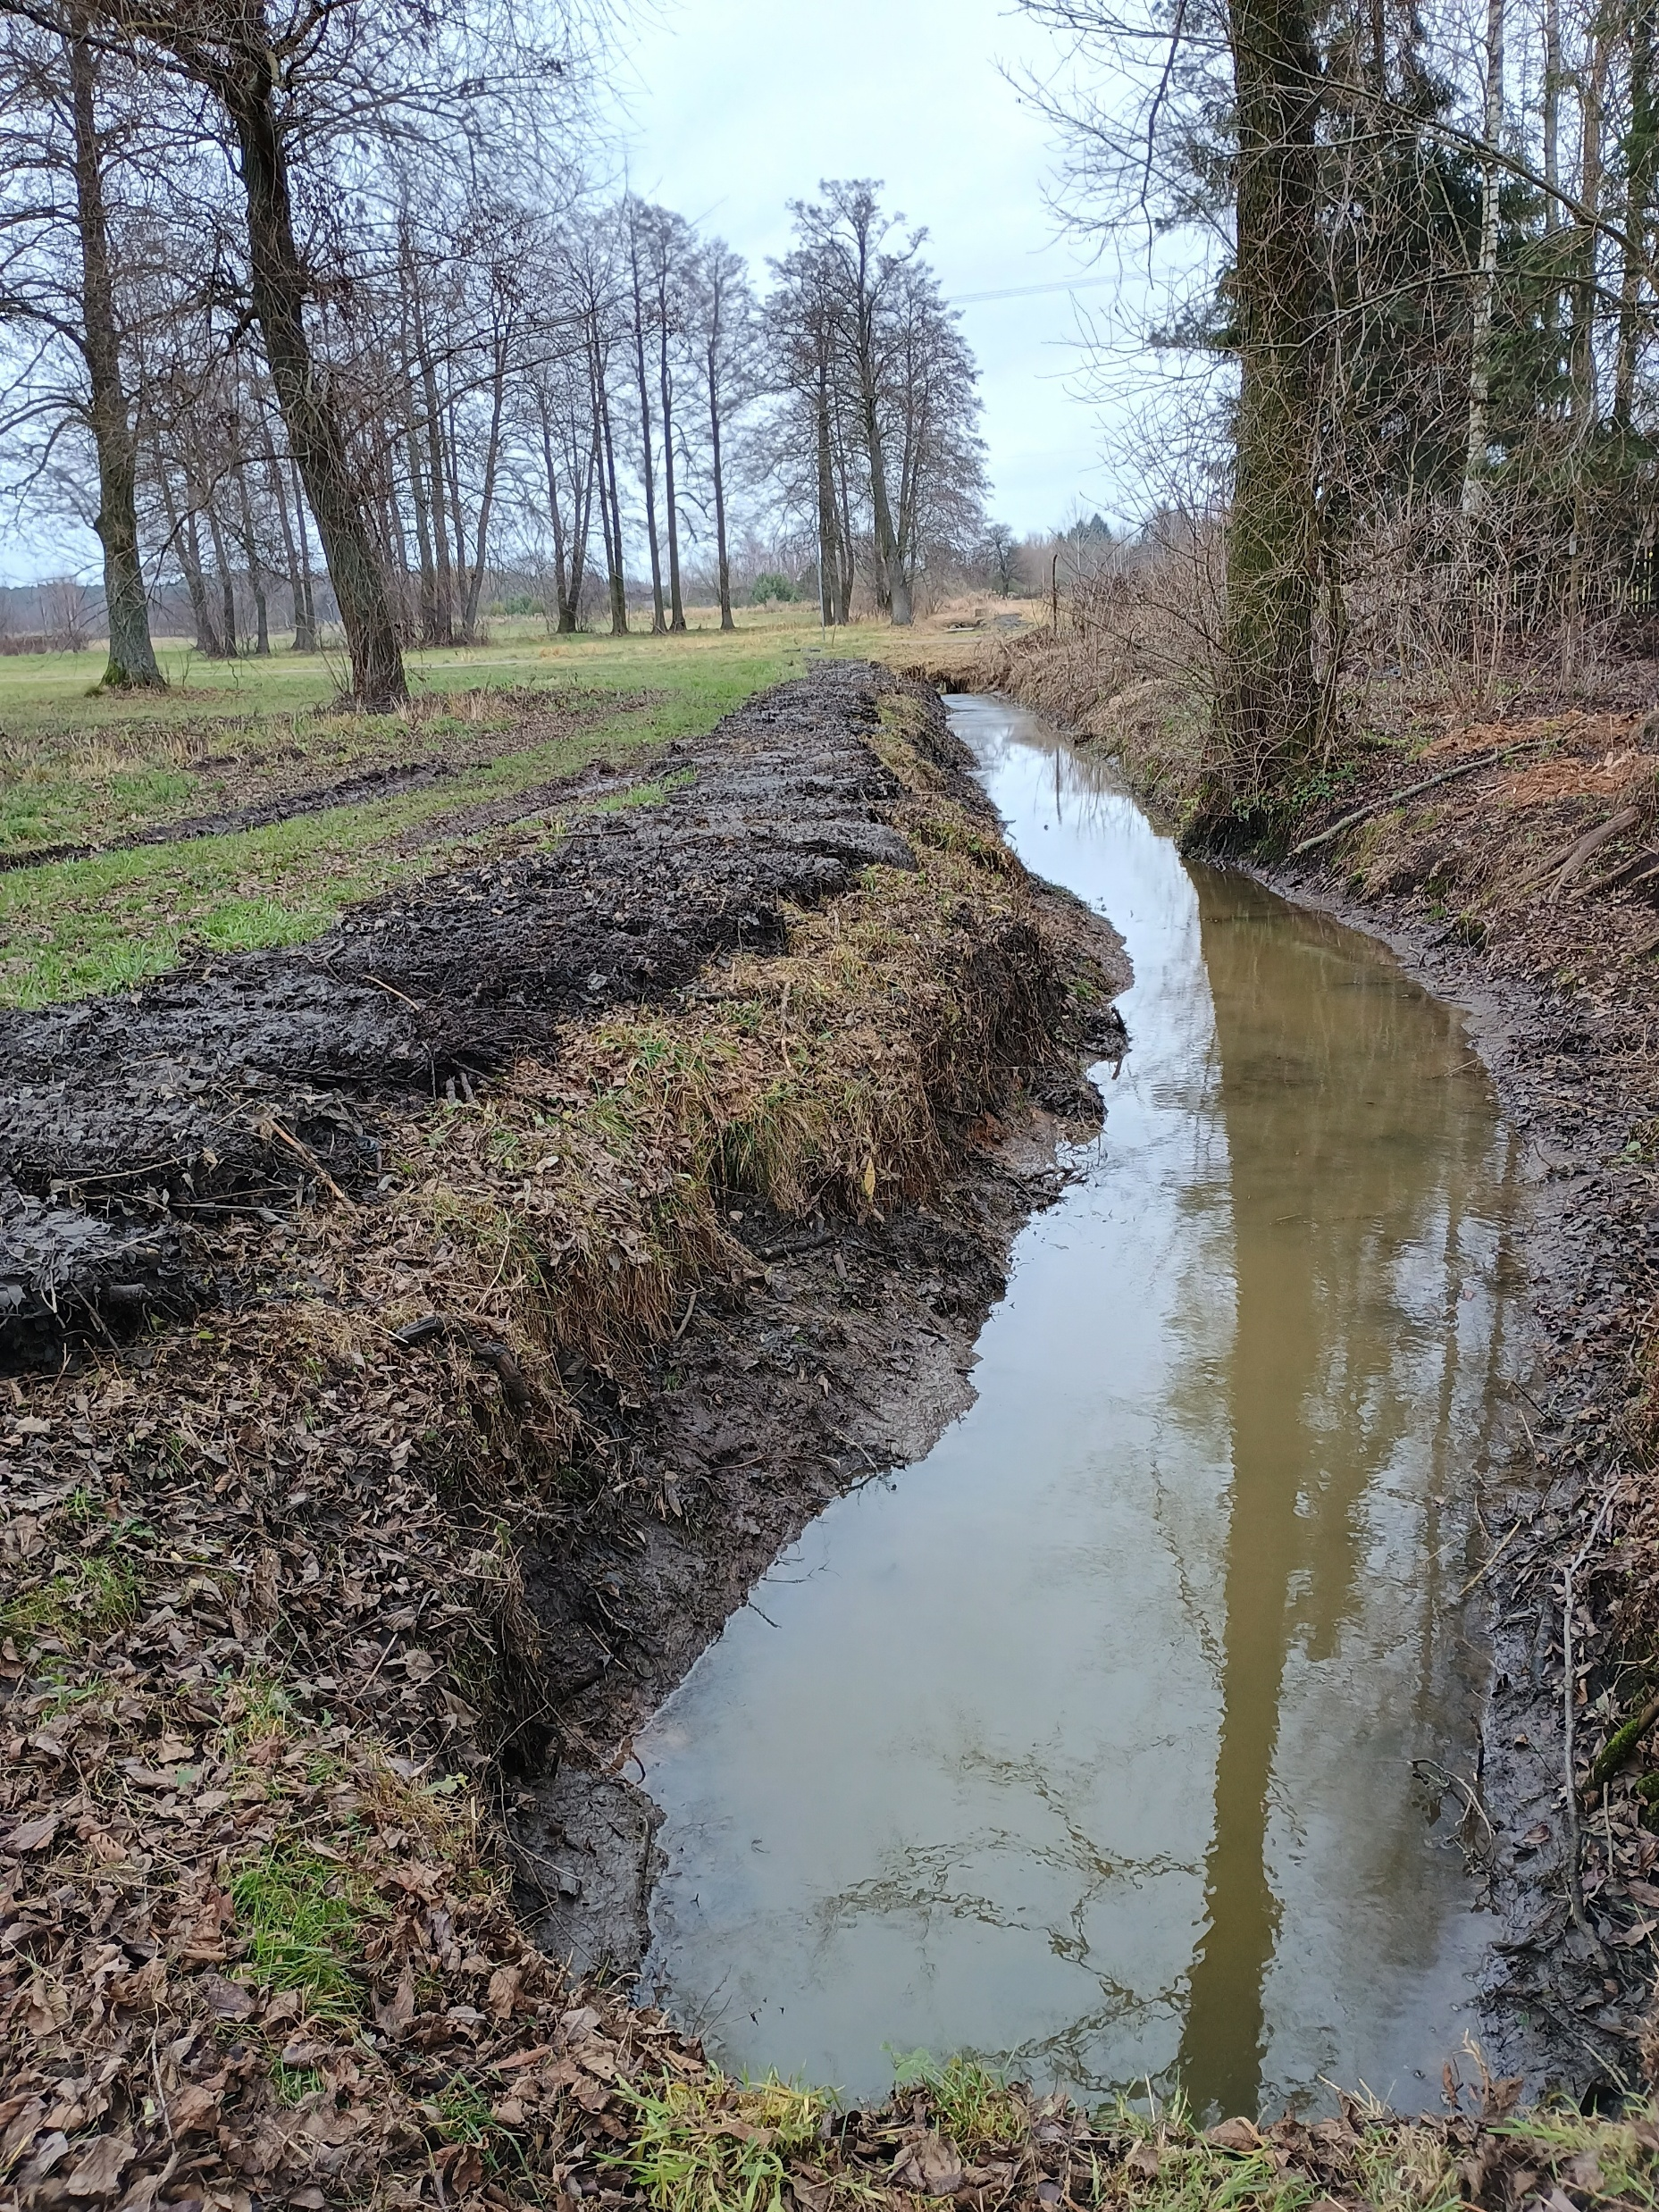
OCHRONA ŚRODOWISKA
Program „Czyste powietrze” - jesteśmy liderem w powiecie otwockim. Mieszkańcy złożyli łącznie 803 wnioski, zrealizowali 472 przedsięwzięcia, a wypłacona kwota to 10 478 588,75 zł.
W 2025 r. Spółka Wodna „Wiąz” zrealizowała prace za łączną kwotę 136 157 zł. Wykonano: konserwację Jędrzejnicy na odcinku 1400 m na gruntach Kącka i Poręb, konserwację blisko 600 m kanału boryszewskiego, a także urządzeń wodnych w: Wiązownie (o dł. 500 m), Dziechcińcu (o dł. 500 m), Zakręcie
(o dł. 600 m), Boryszewie (o dł. 400 m) i Góraszce (o dł. 1200 m). Oczyszczono główny rów melioracyjny o długości blisko 1 km
w Żanęcinie.
Programem kastracji i sterylizacji objęto 65 suczek i psów oraz 143 kotek i kotów. Zaczipowano 65 zwierzaków.
Z zabiegów w ramach dofinansowania od 2017 r. skorzystało do tej pory 2 496 czworonogów.

Slide 25
DOCHODY GMINY WIĄZOWNA 2025 R.
Plan dochodów – 173 864 435,55 zł. Wykonanie – 169 146 902,27 zł (97,29%).
Plan dochodów bieżących – 159 144 998,31 zł wykonanie – 155 962 757,58 zł (98%).
Plan dochodów majątkowych – 14 719 437,24 zł wykonanie – 13 184 144,69 zł (89,57%).
Wyszczególnienie | Wykonanie dochodów w 2025 roku (zł) | %
Udziały w podatku dochodowym PIT i CIT | 69 161 039 | 41
Podatki i opłaty lokalne | 37 643 727 | 22
Subwencje | 20 957 285 | 13
Dochody majątkowe | 13 184 145 | 8
Pozostałe dochody | 10 805 363 | 6
Dotacje na bieżące zadania własne i zlecone | 8 987 188 | 5
Opłaty za gospodarowanie odpadami | 6 795 721 | 4
Środki Funduszu Pomocy | 1 612 434 | 1
Razem | 169 146 902 | 100

Slide 26
UDZIAŁY W PODATKU DOCHODOWYM PIT
W LATACH 2016-2026 (ZŁ)
77 138 413

Slide 27
DOCHODY GMINY WIĄZOWNA
Z PODATKU OD NIERUCHOMOŚCI
2016-2026 (ZŁ)

Slide 28
WYDATKI OGÓŁEM
Plan wydatków 2025 r. – 174 973 105,82 zł. Wykonanie 2025 r. – 164 908 952,63 zł (94,25%).
Wyszczególnienie | Bieżące (zł) | Majątkowe (zł) | Razem (zł) | %
Oświata, edukacja i wychowanie | 66 628 128 | 0,00 | 66 628 128 | 40
Ochrona środowiska i gospodarka komunalna | 11 733 792 | 6 955 645 | 18 689 437 | 11
Obsługa mieszkańców | 16 506 376 | 1 147 524 | 17 653 900 | 11
Utrzymanie, modernizacja i budowa dróg | 6 311 768 | 9 486 981 | 15 798 749 | 10
Pomoc społeczna i rodzina | 14 950 398 | 349 628 | 15 300 026 | 9
Obsługa długu | 7 184 764 | 0,00 | 7 184 764 | 4
Transport zbiorowy | 6 262 883 | 0,00 | 6 262 883 | 4
Kultura i sport | 4 459 709 | 1 454 916 | 5 914 625 | 4
Ochrona zdrowia | 652 742 | 4 777 306 | 5 430 048 | 3
Pozostałe wydatki | 1 998 081 | 420 882 | 2 418 963 | 1,5
Gospodarka mieszkaniowa | 1 571 840 | 182 096 | 1 753 936 | 1
Wodociągi i kanalizacja | 26 842 | 1 218 118 | 1 244 960 | 1
Bezpieczeństwo i ochrona przeciwpożarowa | 628 534 | 0,00 | 628 534 | 0,5
Razem | 138 915 857 | 25 993 096 | 164 908 953 | 100

Slide 29
WYDATKI MAJĄTKOWE
Plan – 26 042 648,87 zł. Wykonanie – 25 993 095,47 zł (99,81%).
Wyszczególnienie | Majątkowe (zł) | %
Utrzymanie, modernizacja i budowa dróg | 9 486 980 | 36
Ochrona środowiska i gospodarka komunalna (m.in. spłaty PPP, wymiana pieców) | 6 955 645 | 27
Ochrona zdrowia (budowa przychodni zdrowia) | 4 777 306 | 18
Kultura i sport (m.in. place zabaw, projekt sali widowiskowej) | 1 454 916 | 6
Wodociągi i kanalizacja | 1 218 118 | 5
Obsługa mieszkańców | 1 147 524 | 4
Pozostałe wydatki | 420 882 | 2
Pomoc społeczna i rodzina | 349 628 | 1
Gospodarka mieszkaniowa | 182 096 | 1
Razem | 25 993 095 | 100

Slide 30
ZADŁUŻENIE Z TYTUŁU KREDYTÓW, POŻYCZEK, OBLIGACJI W STOSUNKU DO DOCHODÓW 2022 - 2025 (ZŁ)
Zadłużenie
Dochody

Slide 31
WYDATKI INWESTYCYJNE 2016-2026 (ZŁ)

Slide 32
DZIĘKUJĘ ZA UWAGĘ
JANUSZ BUDNY
WÓJT GMINY WIĄZOWNA

Slide 33
SPRAWOZDANIE FINANSOWE
ORAZ INFORMACJA
O STANIE MIENIA
GMINY WIĄZOWNA
ZA 2025 ROK.

Slide 34
SPRAWOZDANIE FINANSOWE ZA 2025 ROK
Bilans jednostki budżetowej i samorządowego zakładu budżetowego sporządzony na dzień 31.12.2025 r. - łączny
Aktywa | Stan na koniec roku (zł) | PASYWA | Stan na Koniec roku (zł)
A Aktywa trwałe | 372 885 482,87 | A Fundusz | 322 422 640,29
A.I Wartości niematerialne i prawne | 772 202,99 | A.I Fundusz jednostki | 286 759 264,78
A.II Rzeczowe aktywa trwałe | 318 296 727,51 | A.II Wynik finansowy netto | 35 663 375,51
A.III Należności długoterminowe | 4 962 552,37 | A.II.1 Zysk netto | 108 479 515,71
A.IV Długoterminowe aktywa finansowe | 48 854 000,00 | A.II.2 Strata netto | -72 816 140,20
B Aktywa obrotowe | 16 115 850,61 | B Fundusze placówek | 0,00
B.I Zapasy | 249 028,61 | C Państwowe fundusze celowe | 0,00
B.II Należności krótkoterminowe | 14 245 891,80 | D Zobowiązania i rezerwy na zobowiązania | 66 578 693,19
B.III Krótkoterminowe aktywa finansowe | 1 070 619,69 | D.I. Zobowiązania długoterminowe | 42 079 022,38
B.IV Rozliczenia międzyokresowe | 550 310,51 | D.II. Zobowiązania krótkoterminowe | 17 751 284,52
 |  | D.III. Rezerwy na zobowiązania | 0,00
 |  | D.IV. Rozliczenia międzyokresowe | 6 748 386,29
Suma aktywów | 389 001 333,48 | Suma pasywów | 389 001 333,48

Slide 35
MIENIE KOMUNALNE
STAN NA 31.12.2025 ROK
Wyszczególnienie | Rok 2024 | Rok 2025
Własność Gminy Wiązowna | 266,83 ha wartość 57 290 138,50 zł | 284,00 ha wartość 57 148 263,40 zł
Samoistne posiadanie | 90,97 ha | 76,05 ha
Wieczyste użytkowanie | 0,72 ha | 0,72 ha
W dyspozycji gminy | 357,80 ha | 360,04 ha
Zasób gminny | 266,29 ha | 283,27 ha
Dochody z mienia komunalnego Gminy Wiązowna | 1 214 849,23 zł | 4 422 919,31 zł

Slide 36
DZIĘKUJĘ ZA UWAGĘ
ANETA LELEŃ
ZASTĘPCA SKARBNIKA
GMINY WIĄZOWNA

